Slide 1
EPP: Una mirada avanzada a su funcionamiento
Epidemias concentradas
Notes:
Hola, soy Tim Brown, del East-West Center, codesarrollador del Paquete de Estimaciones y Proyecciones (EPP) de ONUSIDA. En esta presentación analizaremos cómo el EPP lleva a cabo su tarea de convertir las tendencias de prevalencia del VIH procedentes de múltiples fuentes de datos en una estimación de las tendencias de incidencia. En el proceso, analizaremos los conceptos que subyacen al EPP, los modelos que se pueden elegir y las opciones de ajuste fino disponibles en el EPP. Veamos qué hay detrás del telón y cómo funciona el EPP.

Slide 2
Objetivo principal del EPP: generar incidencia para Spectrum
Estas diapositivas se centran en el «cómo» y en los controles que tienes a tu disposición.
Una visión general de alto nivel del modelo EPP
Los modelos EPP, sus fortalezas y limitaciones:
  R-Spline, R-Trend, EPP Classic y R-Hybrid
Cómo el EPP ajusta un modelo a los datos de prevalencia: IMIS
Criterios para seleccionar un modelo en epidemias concentradas
Parámetros del modelo
  Pruebas y ajustes específicos del modelo
  Aprovechamiento óptimo de la potencia informática disponible
Restricción del ajuste: condiciones de prevalencia
Rotación en epidemias concentradas
Ajuste de los datos censales de las pruebas rutinarias de atención prenatal en el EPP
Notes:
El objetivo principal de EPP es generar una tendencia de incidencia para Spectrum. Esta presentación se centrará en el proceso mediante el cual EPP genera esa tendencia de incidencia, la relación entre los datos que ha ingresado y las curvas que genera EPP, y las opciones y controles que le permiten, como usuario de EPP, influir en ese proceso. Antes de comenzar, asegúrese de haber revisado las presentaciones sobre cómo actualizar su archivo Spectrum/AIM y cómo actualizar sus proyecciones EPP, ya que son información importante para esta presentación. Si desea obtener más detalles sobre los modelos y el proceso en sí, ONUSIDA elabora cada dos años un suplemento metodológico que documenta los cambios en Spectrum, EPP y otras herramientas de incidencia de Spectrum, como CSAVR. Los demás videos y los suplementos están disponibles en el sitio web HIVTools de ONUSIDA. Los temas tratados en esta presentación se enumeran aquí.

Slide 3
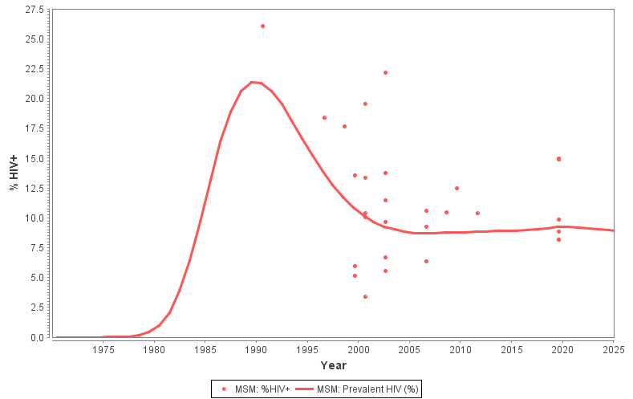
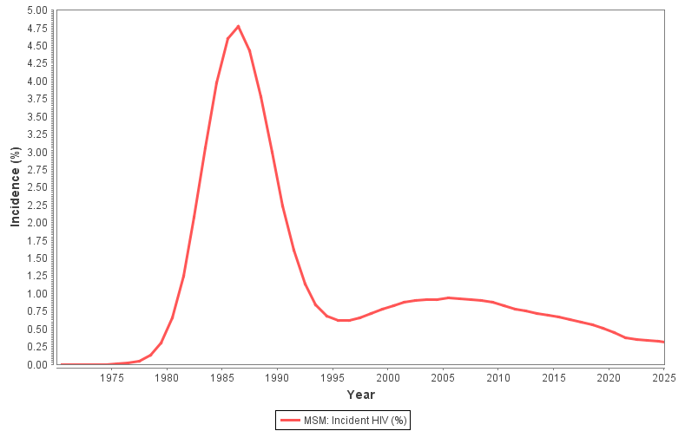
Resumen general del EPP
Comience con datos sobre la prevalencia del VIH
  Entre las poblaciones clave
  Entre las mujeres embarazadas Para los hombres y mujeres que no pertenecen a las poblaciones clave
Objetivo del EPP:
  Ajustar un modelo epidémico a los datos de prevalencia
    Supuestos sobre la supervivencia natural
    Impactos del tratamiento antirretroviral en la supervivencia
    Rotación
  Estimar las tendencias históricas de incidencia que dan lugar a la prevalencia observada
  Generar proyecciones a corto plazo (5 años) de esta tendencia para Spectrum
Manual de Spectrum: https://www.avenirhealth.org/Download/Spectrum/Manuals/SpectrumManualS.pdf
Notes:
Comencemos con una descripción general de alto nivel del EPP. Cuando estimamos una tendencia de incidencia, comenzamos con lo que es más fácil de medir: la prevalencia del VIH, es decir, el porcentaje de la población que vive con el VIH. La medición de la incidencia es difícil y costosa, por lo que existen muy pocos datos sobre las tendencias de incidencia. Normalmente, en las epidemias concentradas obtenemos la prevalencia de dos fuentes principales: en primer lugar, la vigilancia entre diversas poblaciones clave y, en segundo lugar, la vigilancia y las pruebas rutinarias entre las mujeres embarazadas. En las epidemias concentradas rara vez disponemos de encuestas de hogares con las que trabajar, ya que la prevalencia es tan baja que el tamaño de la muestra tendría que ser enorme para medirla con precisión, lo que la haría demasiado costosa.
El objetivo del EPP es encontrar una curva que se ajuste bien a las tendencias observadas en los datos de prevalencia y, a continuación, proporcionarnos una curva de incidencia que produzca esa prevalencia. Hay que tener en cuenta un número considerable de factores a la hora de traducir la incidencia en prevalencia, entre ellos las muertes relacionadas y no relacionadas con el VIH entre las personas que contraen el VIH, los efectos de la terapia antirretroviral en la prolongación de la vida y la rotación de la población objeto del modelo. No entraremos en detalles sobre todo esto, pero el manual de Spectrum, disponible en el enlace web que se indica, proporciona información detallada sobre los modelos subyacentes de mortalidad y ART.
A continuación, el EPP también genera proyecciones a corto plazo de las tendencias de incidencia y prevalencia y las transmite a Spectrum para su posterior análisis. El Grupo de Referencia del ONUSIDA sobre Estimaciones, Modelización y Proyecciones recomienda limitar estas proyecciones a un plazo de cinco años.

Slide 4
El modelo básico de EPP para adultos en términos humanos
Nuevos casos
a los 15 años
Nuevas
infecciones
S
P
relacionadas con el VIH
muertes
Sin VIH
muertes
No relacionadas con el VIH
S: susceptibles a la infección por el VIH
P: personas que viven con el VIH
S_{t+1} = S_{t} + nuevos casos – muertes no relacionadas con el VIH – nuevas infecciones
P_{t+1} = P_{t} + nuevas infecciones – muertes no relacionadas con el VIH – muertes relacionadas con el VIH
Notes:
Los modelos del VIH suelen asustar a la gente porque contienen muchas ecuaciones y la gente no sabe cómo manejarlas. Por lo tanto, antes de presentar ninguna ecuación para ilustrar nuestro debate, centrémonos en lo que realmente ocurre en los modelos. Comenzamos con la población adulta de una subpoblación concreta. Esta se puede dividir en dos grupos: personas susceptibles (S en esta figura) y personas que viven con el VIH (P en la figura). Los susceptibles son aquellos que actualmente no viven con el VIH, pero que podrían infectarse si practican comportamientos que los exponen al virus. En el EPP, los nuevos entrantes son aquellos miembros de la subpoblación que alcanzan la edad adulta a los 15 años, ya que el modelo EPP generalmente se centra en la población adulta, ya sea de 15 a 49 años o de 15 años en adelante.
La ecuación de equilibrio es bastante sencilla: la población susceptible del próximo año será la población susceptible de este año más los nuevos entrantes menos los fallecidos menos las nuevas infecciones que pasen al compartimento de personas que viven con el VIH. El compartimento de personas que viven con el VIH sumará las nuevas infecciones y restará las muertes, tanto las relacionadas con el VIH como las no relacionadas con el virus (lo que solemos llamar mortalidad de fondo).
Los modelos que utiliza el EPP para ajustarse a los datos se basan en el cálculo de la parte de nuevas infecciones de este diagrama.

Slide 5


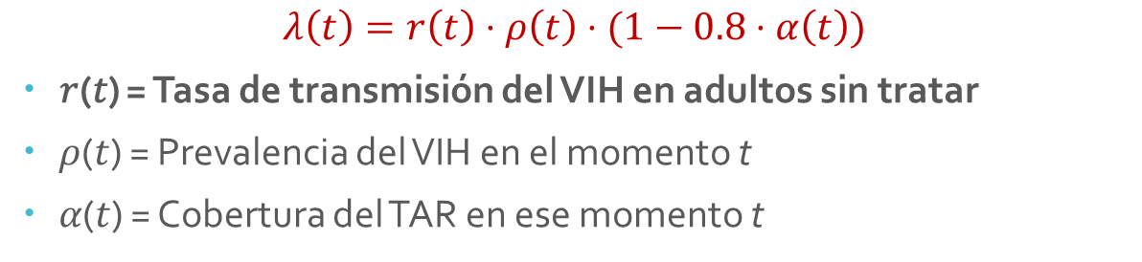

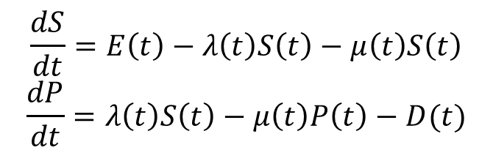



El modelo básico del EPP en lenguaje técnico
Cálculo de nuevas infecciones
Nuevas infecciones = λ(t) S(t)
$$E\left(t\right)$$
S
$$λ\left(t\right)$$
P
$$D(t)$$
$$μ\left(t\right)$$
$$μ\left(t\right)$$
$$\frac{dS}{dt}=E\left(t\right)−λ\left(t\right)S\left(t\right)−μ\left(t\right)S\left(t\right)$$
$$\frac{dP}{dt}=λ\left(t\right)S\left(t\right)−μ\left(t\right)P\left(t\right)−D(t)$$
$$λ\left(t\right)=r\left(t\right)⋅ρ\left(t\right)⋅(1−0.8⋅α\left(t\right))$$
𝑟(𝑡) = Tasa de transmisión del VIH en adultos sin tratar
𝜌(𝑡) = Prevalencia del VIH en el momento t
𝛼(𝑡) = Cobertura del TAR en ese momento t
Notes:
Ahora formalicemos esto en lenguaje técnico. Lo que hay en el recuadro superior es una expresión del mismo modelo en términos matemáticos. No se preocupe si no entiende los detalles. Lo que hay en el recuadro describe el mismo modelo simple que la diapositiva anterior. Si entendió la diapositiva anterior, entenderá lo que hay en el recuadro.
La única adición aquí es la última ecuación, la que está en rojo, así que la analizaremos un poco más. Esta ecuación describe la tasa a la que las personas del grupo susceptible contraerán el VIH. Los modeladores lo llaman la «fuerza de infección». El número de nuevas infecciones es simplemente la fuerza de infección multiplicada por el número de personas susceptibles.
La fuerza de infección depende de tres factores:
r(t), que es la tasa de transmisión para adultos no tratados; esto es lo que realmente generará uno de los modelos de EPP, por ejemplo, R-Hybrid o R-Spline, y por eso sus nombres comienzan con una «R». En el mundo real, esta tasa de transmisión depende de la frecuencia de los contactos de riesgo, el uso de condones y otras variables. Puede variar con el tiempo a medida que cambian los niveles de riesgo y los comportamientos de protección.
ρ(t) es la prevalencia del VIH en el momento t
α(t) es la cobertura del tratamiento antirretroviral en el momento t, es decir, el porcentaje de la población adulta que actualmente recibe tratamiento antirretroviral (es decir, TAR).
En términos sencillos, esto significa que el número de nuevas infecciones será la tasa de transmisión multiplicada por la prevalencia multiplicada por el número de personas susceptibles. El término final (1 – 0,8 α(t)) es una corrección para las personas que reciben ART. El 0,8 es la reducción de la transmisión del VIH cuando se recibe ART, que EPP obtiene del valor de Spectrum en la página Parámetros de transición en adultos->Mortalidad por VIH con ART. El valor predeterminado de 0.8 indica que las personas que reciben TAR verán reducida su transmisión del VIH en un 80 %.
La función de un modelo en EPP es entonces generar diferentes muestras de curvas para r(t) que luego podemos comparar con los datos para decidir cuál se ajusta mejor. Una vez que tenemos r(t), podemos calcular las nuevas infecciones.

Slide 6
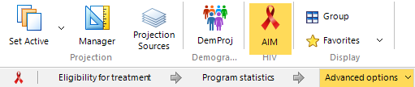

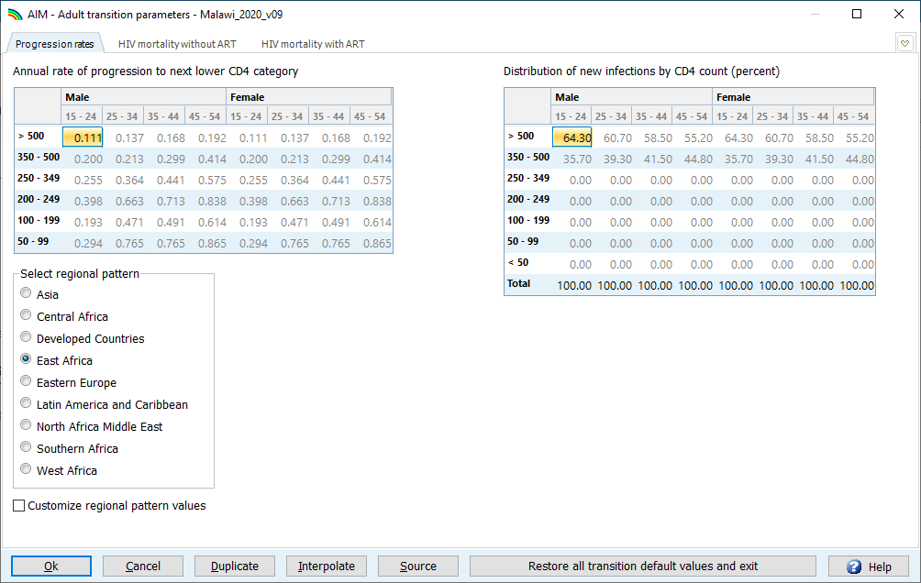
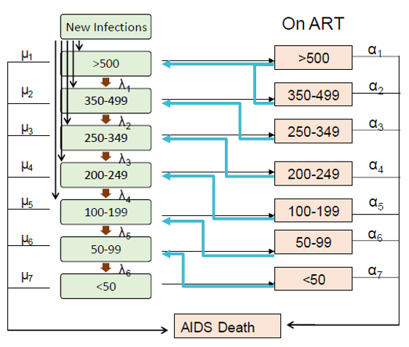
Cálculo de muertes en EPP
El EPP calcula las muertes relacionadas con el VIH utilizando el modelo CD4 de Spectrum.
Las muertes por mortalidad de fondo se calculan a partir del modelo demográfico de Spectrum.
Notes:
A continuación, debemos calcular las muertes, tanto las relacionadas con el VIH como las debidas a la mortalidad de fondo.
Esta figura muestra el modelo CD4 y ART utilizado en Spectrum para calcular las muertes de personas que viven con el VIH. Las nuevas infecciones, calculadas a partir del modelo EPP, se distribuyen entre las diferentes categorías de CD4 sin ART. Con el paso del tiempo, las personas que no reciben ART descienden de forma constante a través de los niveles de CD4 a una tasa especificada por los parámetros lambda sub i (λ_{i} ) que se muestran aquí. Si las personas pasan a recibir ART, se trasladan a una de las casillas «On-ART», y si dejan de recibir ART, vuelven al siguiente nivel de CD4 más alto en las casillas «off-ART». Las muertes en cada uno de estos compartimentos de CD4 se calculan a partir de los parámetros mu sub i (μ_{i} ) para las personas que no reciben ART y los parámetros alpha sub i (α_{i} ) para las personas que reciben ART. Estas tasas de progresión y mortalidad (lambda, mu y alpha) se especifican en Spectrum en la ventana emergente «Opciones avanzadas->Parámetros de transición en adultos».
Las muertes por mortalidad de fondo se calculan a partir del modelo demográfico de Spectrum y se aplican también a cada una de las categorías de CD4.
Como vimos en las diapositivas anteriores, una vez que tenemos la prevalencia actual, las nuevas infecciones y las muertes en cada año, podemos calcular la prevalencia para el año siguiente. Eso es exactamente lo que hace el EPP para convertir la tendencia de incidencia producida por el modelo en la tendencia de prevalencia, que luego comparamos con los datos. Este proceso comienza en el primer año de la epidemia, cuando no hay prevalencia del VIH, y luego calcula las nuevas infecciones y muertes en cada año posterior, lo que le permite generar una curva de prevalencia completa para toda la epidemia.

Slide 7
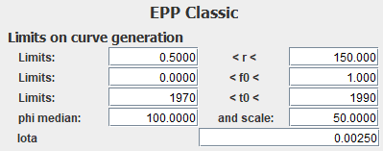
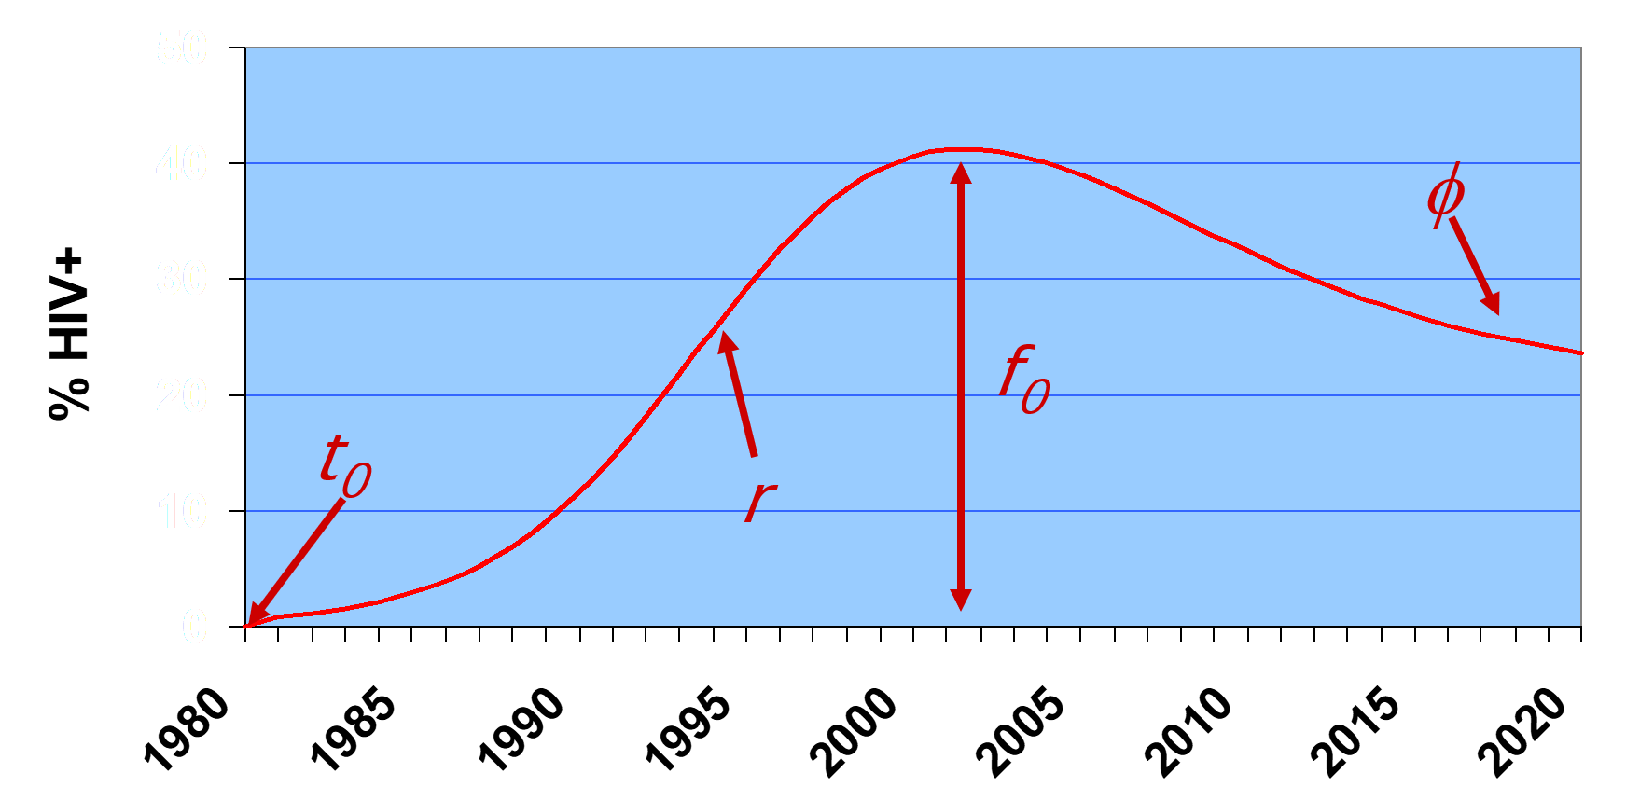
Los modelos disponibles en EPP y cómo calculan r(t)
EPP Classic
Grupo de referencia del ONUSIDA:
https://journals.lww.com/aidsonline/Fulltext/2002/06140/Improved_methods_and_assumptions_for_estimation_of.24.aspx
El más antiguo y sencillo de los modelos
Basado en 4 parámetros: (t₀ , f₀ , r, φ)
  t₀ : momento de inicio de la epidemia
  f₀ : proporción de la población en riesgo en t₀
    NOTA: Classic divide el VIH en alto riesgo/sin riesgo
  r: tasa de transmisión para adultos no tratados
  φ: parámetro de cambio de comportamiento
En EPP Classic, r tiene un valor fijo
Notes:
El EPP tiene cuatro modelos, pero aquí nos centraremos en tres de ellos: EPP Classic, R-Spline y R-Trend, que son los principales utilizados en epidemias concentradas. También hablaremos del R-Hybrid, pero es poco probable que se utilice en la mayoría de los entornos epidémicos concentrados. Comenzaremos con el EPP Classic, analizaremos cómo funciona y, tras presentar los otros modelos, volveremos a hablar de sus limitaciones.
El EPP Classic es el más antiguo y sencillo de los modelos EPP. Calcula una curva epidémica basándose en los cuatro parámetros que se muestran aquí:
En primer lugar, el momento de inicio de la epidemia, t-cero. Esto determina cuándo se introduce un pequeño pulso de infección. En la interfaz del EPP, este pulso se denomina «iota» y es la proporción de la población infectada en el momento t-cero.
A continuación, la proporción de la población susceptible que corre el riesgo de infectarse por el VIH, f-cero, en t-cero. Cabe señalar que EPP Classic es el único modelo EPP que subdivide a las personas susceptibles en personas sin riesgo y personas en riesgo.
A continuación, está la tasa de transmisión para adultos no tratados, r. En EPP Classic, cabe señalar que r NO varía con el tiempo como lo hace en los otros tres modelos, sino que es fija durante todo el cálculo.
Por último, hay un parámetro de cambio de comportamiento, phi, que modifica el tamaño de la población en riesgo a lo largo del tiempo.
En EPP Classic, todos estos parámetros se mantienen constantes a lo largo del cálculo. El gráfico muestra cómo influyen en la forma de la curva. T-cero es el momento en que se añade un pequeño pulso de infección y comienza la epidemia. R controla la tasa de crecimiento de la epidemia en sus primeras fases. F0 determina en gran medida la proporción de la población que se infectará, es decir, la altura de la curva. Por último, phi controla lo que ocurre después del pico. Los valores positivos de phi tienden a aplanar la curva después del pico, mientras que los valores negativos hacen que la curva descienda más rápidamente.
Si desean obtener todos los detalles de este y otros modelos que discutiremos, en la parte superior de la diapositiva hay un enlace en línea que remite al artículo donde se define el modelo en profundidad.

Slide 8
Los modelos disponibles en EPP y cómo calculan r(t)
R-Spline
Hogan & Salomon: https://sti.bmj.com/content/88/Suppl_2/i52
Construye r(t) como una B-spline a partir de 7 funciones básicas
Elige combinaciones que suavizan las tendencias en r(t)
  Penaliza la segunda derivada de r(t) para favorecer las tendencias lineales en r(t)
Establece la hipótesis previa de equilibrio
  Asume que, a largo plazo, r(t) alcanzará un valor estable, r_{eq} , en el que las nuevas infecciones equilibran las muertes, por lo que la prevalencia se estabiliza
r_{eq}
Notes:
El modelo R-Spline para r(t) tiene tres características importantes:
La curva r(t) se construye tomando una serie de funciones «básicas», es decir, las curvas discontinuas que se muestran aquí, multiplicándolas por algunos números (denominados parámetros spline) y sumándolas para producir la curva negra de r(t) que se muestra.
El modelo favorece las combinaciones de estos parámetros que dan lugar a tendencias r(t) suaves; en lenguaje técnico, hablamos de penalizar la segunda derivada, pero eso solo significa elegir curvas r(t) suaves que no cambien demasiado rápido.
El modelo R-Spline hace lo que llamamos la suposición de «equilibrio previo». Asume que r acabará estabilizándose en un valor en el que las nuevas infecciones calculadas utilizando el valor de equilibrio, r_{eq} , equilibran las muertes y la epidemia alcanza un equilibrio.

Slide 9
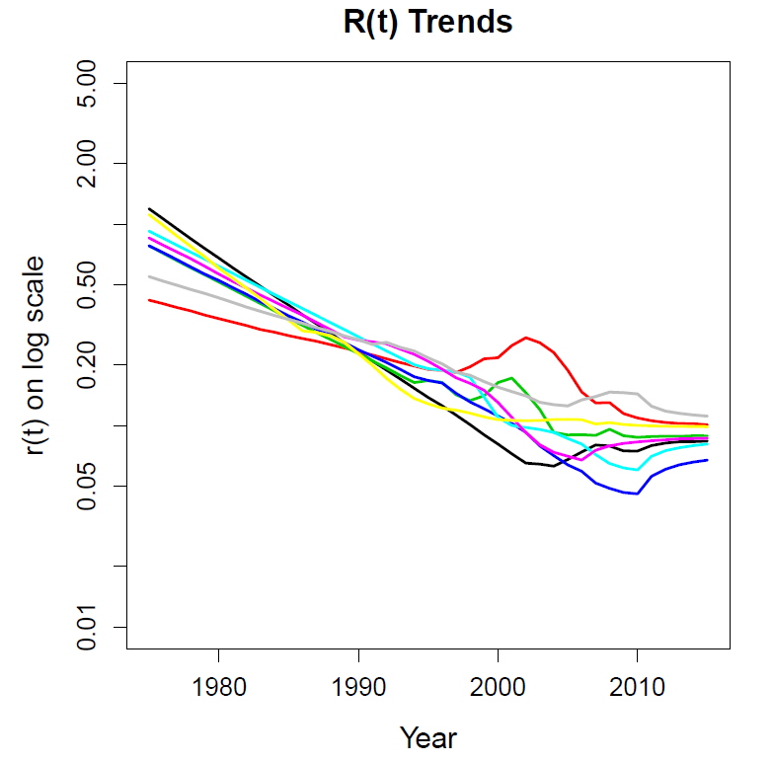

Los modelos disponibles en EPP y cómo calculan r(t)
R-Trend
Le Bao: https://sti.bmj.com/content/88/Suppl_2/i58
Crea r(t) como una función basada en las tendencias observadas de r(t) en varios países
7 parámetros
  t₀ : año de inicio de la epidemia
  t₁ : número de años que tarda la epidemia en estabilizarse
  r₀ : tasa de infección inicial
  4 β que describen cómo cambia la tasa de infección con la prevalencia, la incidencia y la etapa de estabilización
La ecuación utilizada es (ρ_{t} es la prevalencia en t):
Notes:
El tercer modelo se denomina R-Trend. Este modelo tiene su origen en la observación de los tipos de curvas para r(t) observadas en un modelo anterior, Variable-R, en el que se permitía que R tomara un valor diferente cada año. La figura muestra el tipo de tendencias en r(t) que se observaron en varios países diferentes. Se observó que r(t) tiende a disminuir rápidamente al principio, pero luego el descenso se ralentiza y se estabiliza. En algunos casos, incluso puede volver a aumentar ligeramente más adelante en la epidemia.
A partir de esto, se desarrolló una ecuación que describe el cambio en r de un intervalo de tiempo al siguiente basándose en un año de inicio, T-cero, el año en el que la epidemia se estabiliza (es decir, el momento del pico), T-Uno, un valor inicial para r, R-cero, y luego cuatro parámetros, etiquetados con betas, que definen cómo cambia r a lo largo del tiempo. La ecuación que se muestra aquí se utiliza para calcular R en el momento t+1 a partir de R en el momento t y la prevalencia en el momento t. Por lo tanto, este modelo se describe mediante siete parámetros independientes.
Al igual que R-Spline, el modelo R-Trend permite que los valores de r(t) se adapten con el tiempo para ajustarse a la prevalencia cambiante observada en el país. Esto da a estos dos modelos más flexibilidad para ajustarse a situaciones epidémicas más complejas en las que los niveles de riesgo, los comportamientos de protección, la cobertura y la eficacia del tratamiento antirretroviral y otros factores cambian con el tiempo.

Slide 10
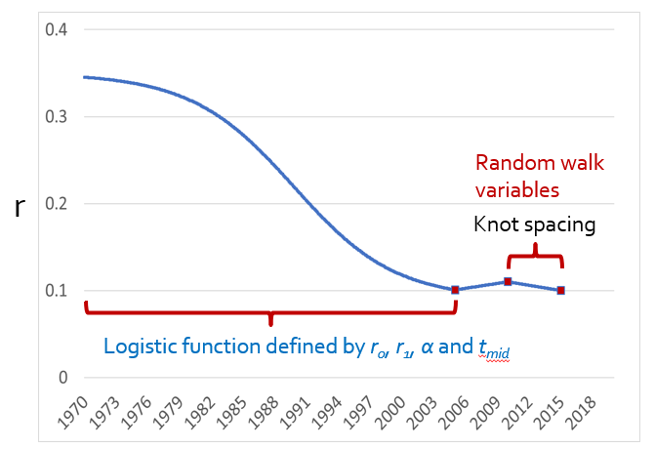
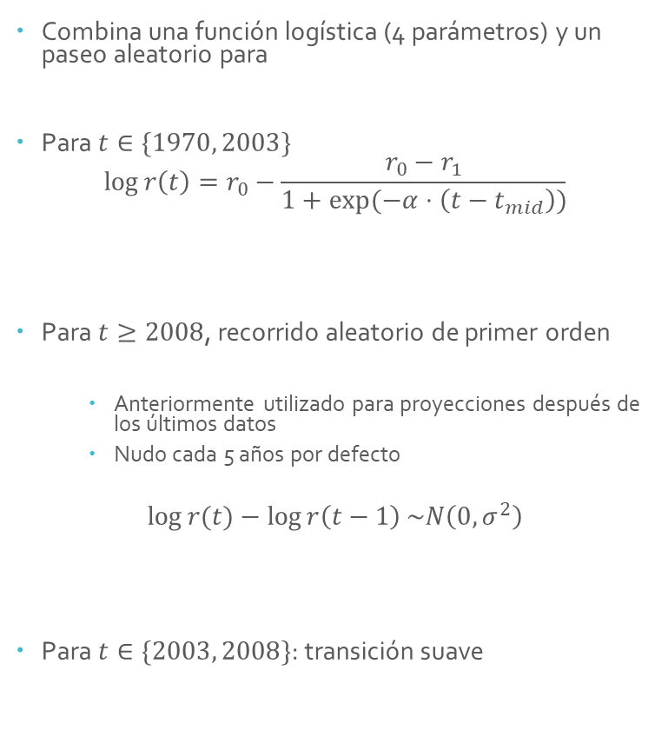
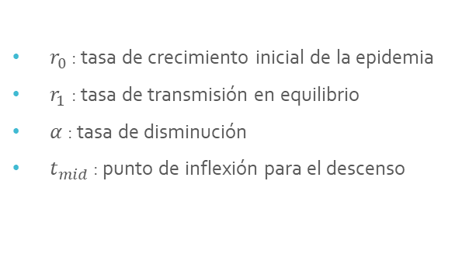
Los modelos disponibles en EPP y cómo calculan r(t)
R-Híbrido
Eaton et al.:
https://journals.lww.com/aidsonline/Fulltext/2019/12153/The_Estimation_and_Projection_Package_Age_Sex.5.aspx
Combina una función logística (4 parámetros) y un paseo aleatorio para
Para $t∈\{1970, 2003\}$
$$\log{r\left(t\right)=r_{0}−\frac{r_{0}−r_{1}}{1+exp⁡(−α⋅\left(t−t_{mid}\right))}}$$
Para $t≥2008$, recorrido aleatorio de primer orden
  Anteriormente utilizado para proyecciones después de los últimos datos
  Nudo cada 5 años por defecto
$$\log{r(t)}−\log{r\left(t−1\right)}\sim N\left(0, σ^{2}\right)$$
Para $t∈\{2003, 2008\}$: transición suave
$r_{0}$: tasa de crecimiento inicial de la epidemia
$r_{1}$: tasa de transmisión en equilibrio
$α$: tasa de disminución
$t_{mid}$: punto de inflexión para el descenso
Notes:
El modelo final, R-Híbrido, se basa en la constatación de que, en las primeras etapas de la mayoría de las epidemias, este patrón para log r(t) podía ajustarse fácilmente a una función matemática estándar, la función logística, que se muestra aquí. Esto funcionó bien hasta mediados de la década de 2000. Después, los patrones en los países tendieron a variar en función de la evolución de la ampliación del tratamiento antirretroviral, los cambios de comportamiento que pudieron haberse producido y otros factores.
Así que se introdujo el modelo R-Hybrid, que era una mezcla de una función logística, fácilmente definida por cuatro números, hasta 2003, seguida de la adición de un conjunto de valores r(t) anuales para cada año. Desafortunadamente, con un valor r(t) diferente para cada año, esto añadía muchas variables y el ajuste del modelo llevaba horas. Tras algunos experimentos, descubrió que si estos valores r(t) solo se establecían cada pocos años y se suponía un cambio lineal entre ellos, los ajustes eran tan buenos como con los valores r(t) de un solo año. Así, se introdujo el concepto de espaciado de nudos, que actualmente está establecido por defecto en 5 años. Esto redujo el número de variables y agilizó considerablemente el ajuste.
El uso de valores de recorrido aleatorio para r(t) en los últimos años da al modelo la capacidad de ajustarse a las condiciones cambiantes del país y a la gran cantidad de datos disponibles en los últimos años. En lugar de guiarse por el equilibrio previo, el modelo se guía ahora por la gran cantidad de datos disponibles.
Este modelo se denomina R-Hybrid porque es una mezcla de una función logística en los primeros años de la epidemia y un conjunto de variables para los años siguientes (denominadas variables de recorrido aleatorio) que se establecen ajustando los datos, como se describirá en breve. Se introdujo en el EPP en 2019.
Cabe señalar que una de las limitaciones de R-Hybrid es que, si los datos son escasos en los últimos años, hay poca información sobre los valores anuales de r(t) para esos años y pueden fluctuar mucho. Esto hace que sea un modelo mucho más adecuado para los entornos ricos en datos de los países del África subsahariana que para las situaciones con datos más escasos que se observan en la mayoría de las epidemias concentradas.

Slide 11
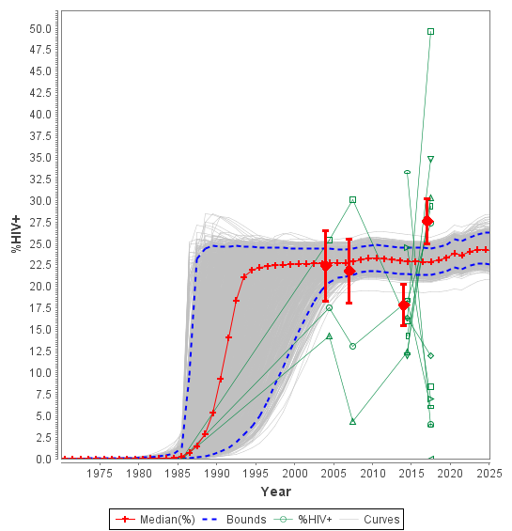
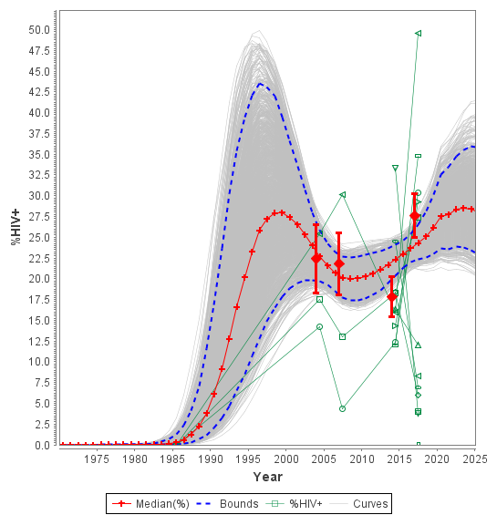
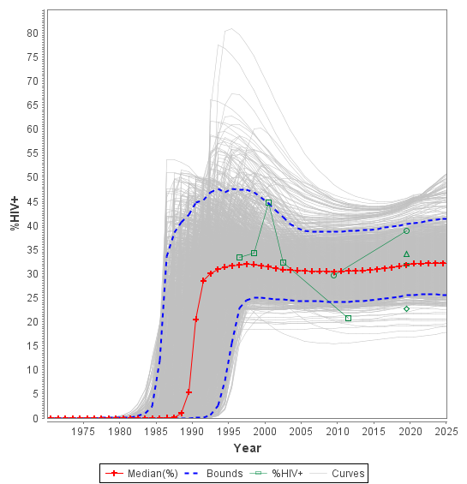
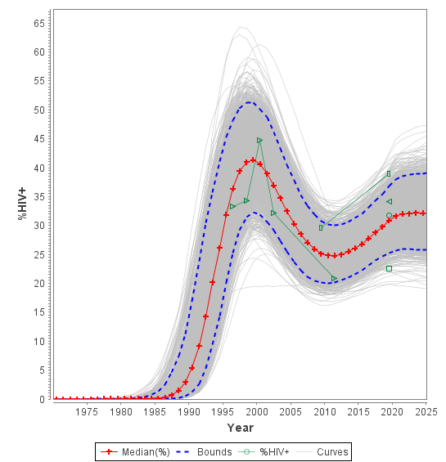
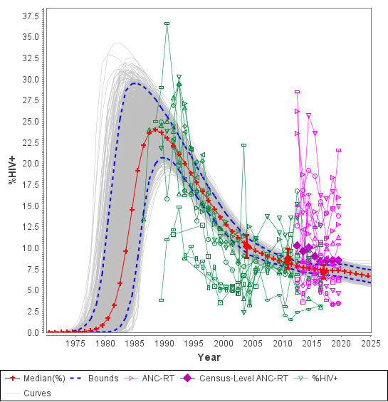
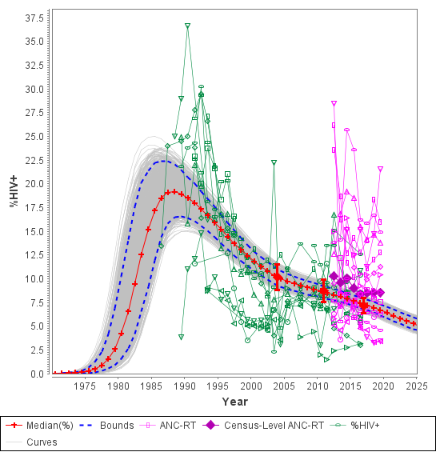
Fortalezas y limitaciones de EPP Classic
Fortalezas
  Impone una estructura epidémica en situaciones de datos dispersos.
  Ajuste rápido debido al reducido número de parámetros
Debilidades
  No es un modelo flexible
    Asume un modelo epidemiológico fijo que puede no reflejar realidades complejas
  No puede replicar tendencias que caen y luego vuelven a subir
EPP Classic
R-Spline
Notes:
Consideremos ahora algunas de las fortalezas y limitaciones de los modelos EPP Classic y R-Spline, que son los modelos recomendados para la mayoría de las epidemias concentradas.
Las fortalezas del EPP Classic son que impone cierta estructura epidémica en situaciones en las que los datos son relativamente escasos. También suele generar incertidumbres bastante grandes, que reflejan mejor la realidad de los países con datos escasos, en los que los datos no limitan en gran medida el posible desarrollo de la epidemia. Además, se adapta con bastante rapidez, ya que tiene menos parámetros que los otros modelos.
Sin embargo, también tiene un par de debilidades importantes. En primer lugar, no es un modelo flexible, ya que los cuatro parámetros se mantienen constantes durante todo el cálculo. Esto significa que si la situación de riesgo conductual cambia entre las primeras etapas de la epidemia y las últimas, por ejemplo, si los comportamientos se vuelven menos riesgosos, es posible que no lo refleje bien. Las dos figuras inferiores muestran un ajuste con EPP Classic a la izquierda y R-Spline a la derecha. Para ajustarse a las etapas posteriores de la epidemia, EPP Classic alcanza una prevalencia más alta de lo que podría justificarse en las etapas iniciales. R-Spline, por su parte, toma una trayectoria más baja que parece un poco más realista.
La segunda limitación de EPP Classic es que no puede hacer frente a situaciones en las que la prevalencia alcanza su punto máximo, desciende y luego vuelve a aumentar. Esto se puede ver en el conjunto superior de figuras de arriba, donde EPP Classic divide la diferencia entre los valores de la encuesta y se sitúa en el medio, mientras que R-Spline desciende y luego vuelve a subir. Lo mismo se observa en el conjunto de figuras del medio para un conjunto de datos más escaso. Sin embargo, dada la escasez de datos, es un poco subjetivo decidir cuál de estos dos ajustes es el mejor. Esta es una de las debilidades de R-Spline: si los datos son escasos, simplemente seguirá los datos, incluso si las variaciones son en gran medida fluctuaciones estadísticas.

Slide 12
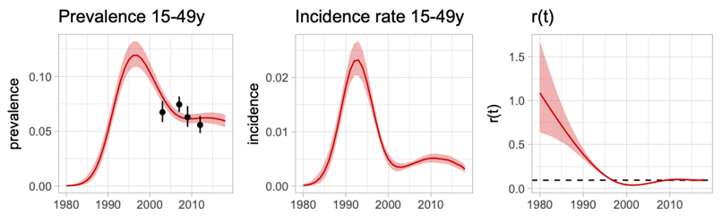
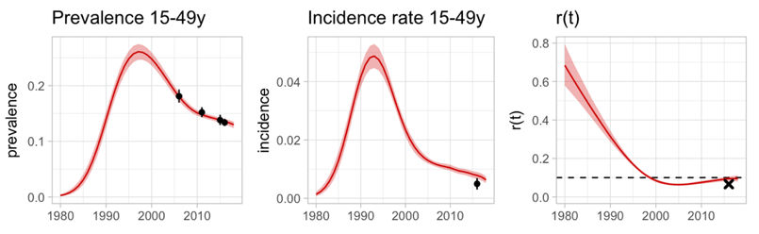
R-Spline tiene limitaciones conocidas
Sigue datos dispersos
A veces se excede y rebota
Puede sobrepasarse, produciendo tendencias de incidencia poco realistas
La incidencia caería demasiado rápido, pero luego volvería a subir
Kenia
Zimbabue
Notes:
Además de su tendencia a seguir los datos escasos con demasiada precisión, se ha observado otra limitación en R-Spline. Jeff Eaton fue el primero en darse cuenta de que R-Spline producía un patrón bastante común de incidencia que descendía rápidamente a niveles más bajos, pero que luego volvía a subir y posteriormente descendía. Esto se puede observar en los ajustes con el modelo R-Spline que se muestran aquí para Kenia. La incidencia cae a un nivel bajo, pero luego comienza a aumentar antes de volver a caer. Esto realmente no tenía sentido, dado que el tratamiento antirretroviral en el país seguía ampliándose, lo que debería haber llevado a una disminución continua de la incidencia. En el gráfico r(t) se puede ver que el modelo supera el valor de equilibrio r, mostrado por la línea punteada, pero luego tiene que volver a subir para estabilizarse en ese valor debido a la suposición previa de equilibrio.
En Zimbabue se disponía de una medición real en una encuesta sobre la incidencia, el punto negro que se muestra en la curva de incidencia. Sin embargo, la incidencia producida por el EPP era demasiado alta en comparación con la medida. Una vez más, el patrón en r(t) fue un rebasamiento, seguido de un repunte hasta el nivel de equilibrio.
Así que, básicamente, lo que se observaba era que la hipótesis previa de equilibrio estaba influyendo en el modelo de formas que no eran deseables. Dada la importancia de obtener una incidencia correcta en situaciones con abundantes datos, de modo que podamos medir adecuadamente el impacto de los programas de prevención y tratamiento a escala nacional, se desarrolló el modelo R-Hybrid para que los datos determinaran lo que ocurre con la curva en los últimos años.

Slide 13
Modelos recomendados para epidemias concentradas
Datos repetidos de vigilancia y/o encuestas**
Al menos tres años de datos de encuestas o vigilancia procedentes de tres sitios coherentes
1) 50 o más sitios con 10 o más años de datos de encuestas o vigilancia; o 2) una tendencia epidémica compleja***
Herramienta de ajuste EPP
Ajuste de curva clásica
Concentrado: ajuste de curva R-spline
Generalizado: ajuste de curva R-Híbrida
Ajuste de curva R-Híbrida
Menos de tres años de datos de encuestas/vigilancia o menos de tres sitios consistentes.
Para epidemias concentradas
Si los datos son extremadamente escasos
  Elija EPP Classic
Si se dispone de varios años de estudios y vigilancia en >= 3 sitios
  Elija R-Spline
Se puede probar R-Trend y comparar
R-Hybrid requiere una gran cantidad de datos, por lo que no es adecuado para epidemias concentradas
Puede mezclar y combinar modelos
Notes:
Teniendo en cuenta estas observaciones y la experiencia en la aplicación de los diferentes modelos en todo el mundo, ONUSIDA ha elaborado un diagrama de flujo para decidir qué modelo utilizar. Las partes pertinentes para las epidemias concentradas se resaltan aquí en verde. El diagrama de flujo completo se encuentra en la guía de inicio rápido.
Si dispone de datos escasos, es decir, menos de tres años de datos de encuestas o menos de tres sitios coherentes, utilice EPP Classic; de lo contrario, utilice R-Spline.
No hay nada de malo en probar los otros modelos, en particular R-Trend, y ver cómo se comparan con los ajustes del modelo recomendado. Sin embargo, tenga en cuenta que R-Hybrid tiene requisitos de datos muy amplios, especialmente en los últimos años, que rara vez se cumplen en países con epidemias concentradas.
Por último, debemos señalar que cada subpoblación puede ajustarse al modelo que se adapte a su situación de datos. Por lo tanto, si hay muchos datos para algunos grupos, por ejemplo, las mujeres restantes, utilice R-Spline. Si los datos son escasos para los HSH en el mismo país, utilice EPP Classic. Mezcle y combine los modelos según sea necesario para obtener el mejor ajuste para cada subpoblación.

Slide 14
Partiendo de un modelo para r(t), ¿cómo encaja el EPP?
IMIS
Crear un gran número de muestras de los parámetros que definen r(t) a partir del modelo elegido.
  Estas no se eligen al azar, sino que se basan en información previa obtenida al ajustar estos modelos en entornos epidémicos similares.
Calcular en qué medida estas muestras se ajustan a los datos.
  Esto se hace utilizando una función de verosimilitud que incluye términos para cada tipo de datos: vigilancia de poblaciones clave, vigilancia prenatal y datos de centros de pruebas rutinarias, datos del censo ANC-RT, encuestas e incidencia.
  Esta función describe la proximidad de la prevalencia de la curva r(t) a los datos
Seleccione la que más se acerque a los datos y cree más muestras a su alrededor.
Repita este proceso hasta que un número determinado de curvas se acerquen a los datos.
  Este es el número establecido por la proyección nacional o de capacitación en el EPP
Vuelva a muestrear 3000 curvas de las restantes en función de la probabilidad
Fuente: Raftery & Bao, Biometrics 2010, 66(4):1162-1173.
Notes:
Ahora que sabemos qué se incluye en los modelos utilizados para calcular r(t), analicemos el procedimiento mediante el cual EPP ajusta los datos, conocido como IMIS, que significa muestreo incremental por importancia de la mezcla. El método fue desarrollado por Adrian Raftery y Le Bao y se presentó por primera vez en el artículo de Biometrics que se indica aquí.
El proceso es bastante sencillo en cuanto al concepto. Primero se genera un gran número de muestras, doce mil o más, de las curvas r(t) a partir del modelo que se está utilizando. Como hemos visto, cada modelo tendrá un conjunto de parámetros que le permitirán calcular una curva r(t) a lo largo del tiempo, tal y como acabamos de comentar. Pero en lugar de introducir conjuntos de parámetros totalmente aleatorios en el modelo para crear un conjunto de curvas r(t), utilizamos nuestra experiencia previa con el ajuste de estos modelos.

Slide 15
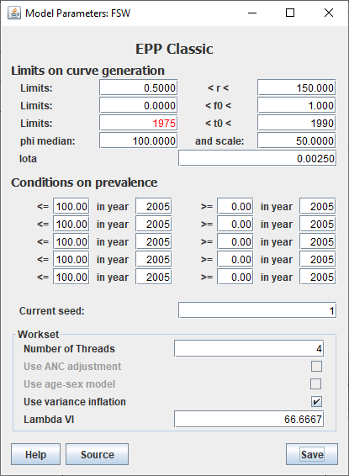
Parámetros clásicos del PPE como ejemplo
EPP clásico
El modelo tiene 4 parámetros
t₀ : año de inicio
f₀ : fracción en riesgo
r : fuerza de la infección
φ : cambio de comportamiento
Generar 12 000 muestras: (1,2; 0,33; 1980; 90,0), (5,6; 0,013; 1989; -10,1),……
(r, f₀ , t₀ , φ)
Notes:
Tomemos, por ejemplo, el modelo EPP Classic. Hay cuatro parámetros: T-cero, F-cero, R y phi. En lugar de elegir valores al azar para ellos, observamos los valores que han dado estos cuatro parámetros al ajustarse a un gran número de países. Estos valores se muestran en el cuadro de diálogo «Parámetros del modelo» si se selecciona el modelo EPP Classic en la página del proyecto EPP.
Al ajustar un gran número de países, se descubrió que R probablemente se situaría entre 0,5 y 150. A F0 se le dio generalmente una flexibilidad total entre 0 (nadie en riesgo) y 1,0 (todos en riesgo). Los años de inicio de la epidemia para la mayoría de los países se situaron entre 1970 y 1990, y un valor medio de phi de 100 fue un buen punto de partida.
Utilizando los rangos especificados aquí, el EPP genera 12 000 valores de muestra (R, F-cero, T-cero y phi). Los dos primeros valores de esta lista de 12 000 se muestran aquí. A continuación, el EPP calcula las curvas de prevalencia que corresponden a cada una de estas muestras.

Slide 16
Calcule el ajuste de sus curvas de muestra a los datos
IMIS
Cree un gran número de muestras de r(t) a partir del modelo elegido
  Estas no se eligen al azar, sino que se basan en información previa obtenida al ajustar estos modelos en entornos epidémicos generalizados similares
Calcule el grado de ajuste de estas muestras a los datos
  Esto se hace utilizando una función de verosimilitud que incluye términos para cada tipo de datos: vigilancia de poblaciones clave, encuestas, vigilancia prenatal y datos de centros de pruebas rutinarias, datos del censo ANC-RT e incidencia
  Esta función describe la proximidad de la prevalencia de la curva r(t) a los datos
Seleccione la que más se acerque a los datos y cree más muestras a su alrededor.
Repita este proceso hasta que un número determinado de curvas se acerquen a los datos.
  Este es el número establecido por la proyección nacional o de capacitación en el EPP
Vuelva a muestrear 3000 curvas de las restantes en función de la probabilidad
Fuente: Raftery & Bao, Biometrics 2010, 66(4):1162-1173.
Notes:
Una vez que se ha generado un gran conjunto de curvas r(t), se procede a compararlas con los datos. Se toman todos los datos de prevalencia que tenemos de los datos de vigilancia, ya sea en una población clave o en clínicas prenatales, dependiendo de la subpoblación que se ajuste, y se comparan con lo que cada curva r(t) del modelo predice para la prevalencia. Si hay múltiples fuentes de datos, por ejemplo, vigilancia centinela de atención prenatal, pruebas rutinarias y datos del censo de atención prenatal, el EPP ajusta automáticamente variables adicionales que determinan los posibles sesgos entre las diferentes fuentes de datos. Esto se hace utilizando una función de verosimilitud que compara directamente la prevalencia predicha por el modelo con los datos observados. Las predicciones del modelo que están más cerca de los puntos de datos obtienen una mayor verosimilitud que las que están lejos de los datos.
La interfaz de EPP muestra este proceso de forma dinámica a medida que se desarrolla.

Slide 17
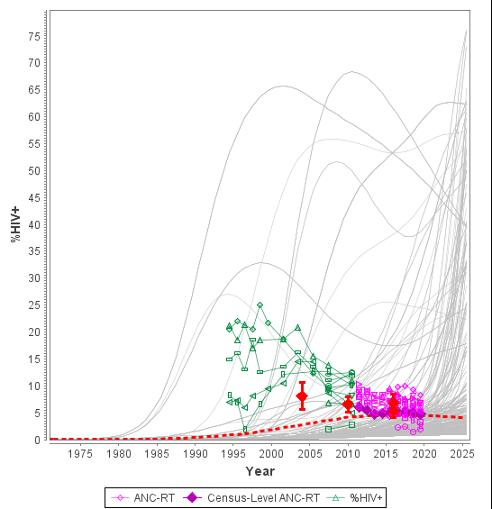
Comience generando un gran número de curvas de muestra a partir del modelo.
Notes:
Aquí, en la interfaz del EPP, se encuentra el conjunto inicial de curvas generadas. Como puede ver, las curvas aún no se ajustan perfectamente a los datos. La mayoría de ellas se encuentran en la parte baja, muy por debajo de los datos, pero algunas se acercan más a los datos. La curva roja representa la mejor curva de este primer conjunto.

Slide 18
Calcule su ajuste a los datos y genere más muestras alrededor de la mejor curva.
Crear un gran número de muestras de r(t) a partir del modelo elegido
  Estas no se eligen al azar, sino que se basan en información previa obtenida al ajustar estos modelos en entornos epidémicos generalizados similares
Calcular el grado de ajuste de estas muestras a los datos
  Esto se hace utilizando una función de verosimilitud que incluye términos para cada tipo de datos: encuestas, vigilancia prenatal y datos de sitios de pruebas rutinarias, datos del censo ANC-RT e incidencia
  Esta función describe la proximidad de la prevalencia de la curva r(t) a los datos
Seleccione la que más se acerque a los datos y cree más muestras a su alrededor
Repita este proceso hasta que un número determinado de curvas se acerquen a los datos.
  Este es el número establecido por la proyección nacional o de capacitación en el EPP
Vuelva a muestrear 3000 curvas de las restantes en función de la probabilidad
Fuente: Raftery & Bao, Biometrics 2010, 66(4):1162-1173.
Notes:
El siguiente paso es seleccionar la curva más cercana a los datos, según lo calculado por la función de verosimilitud, y generar más muestras a su alrededor.

Slide 19
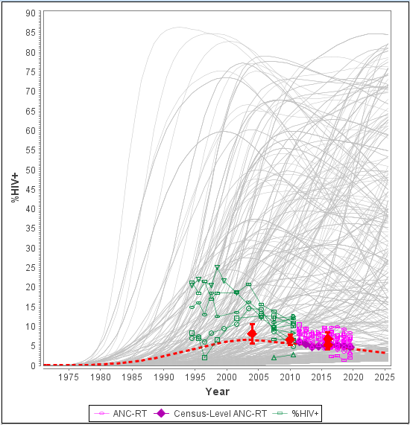
Elegir el que mejor se adapte y crear más muestras a partir de él.
Notes:
Esto muestra el siguiente paso del proceso en la interfaz EPP. Ahora hemos generado curvas alrededor de la primera y estamos obteniendo varias curvas que se acercan más a los datos. La mejor curva de este conjunto está sin duda más cerca de los datos que la mejor curva del conjunto anterior.

Slide 20
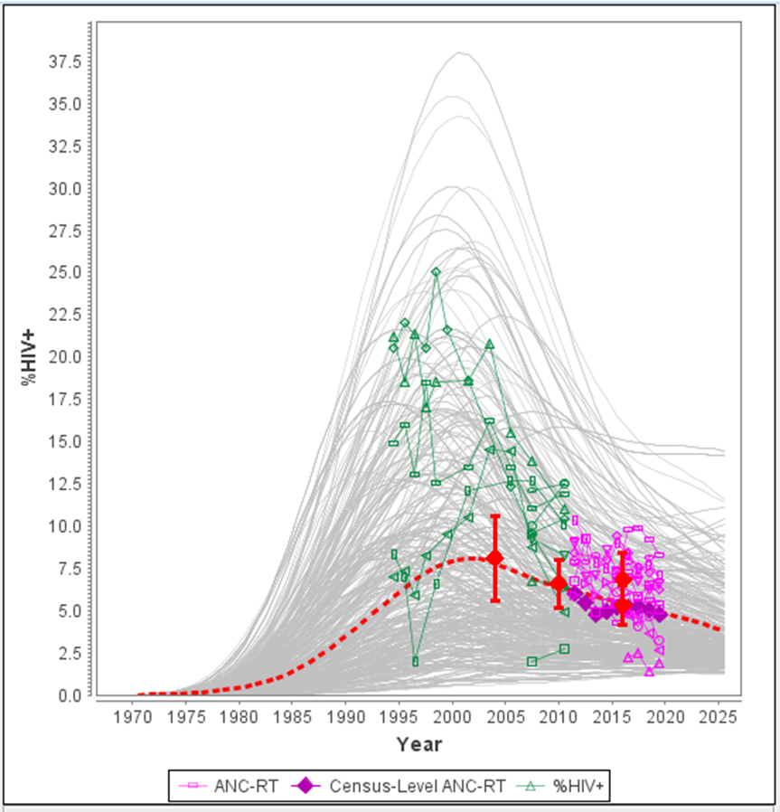
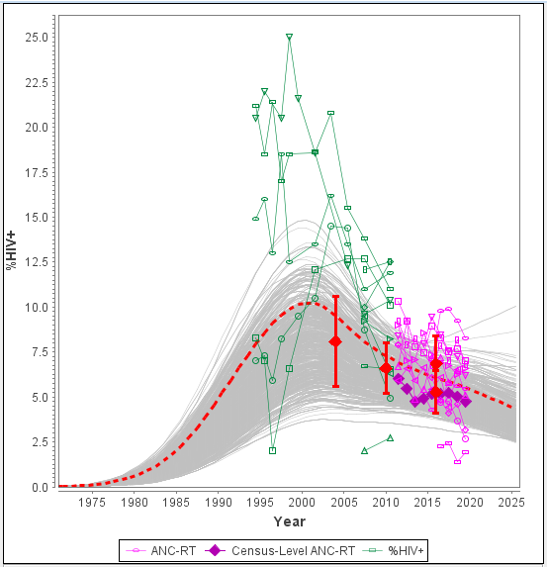
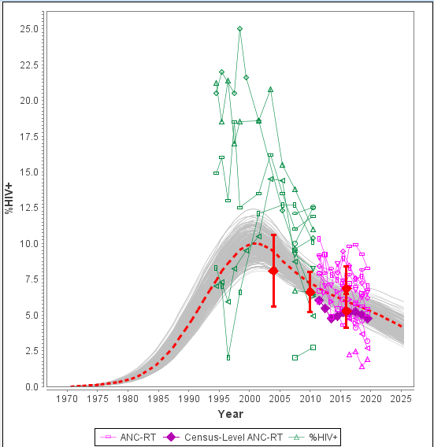
Repita este proceso buscando más y más curvas.
A medida que avanza el proceso, se ajustan mejor.
Notes:
A continuación, repetimos este proceso de generar más curvas, seleccionar la mejor y volver a generar más curvas. A medida que avanza el proceso, observamos que cada vez más curvas generadas se acercan más y más a los datos. Es decir, nuestro algoritmo está aprendiendo qué combinaciones de parámetros son más propensas a ajustarse a nuestros datos.

Slide 21
Repita hasta obtener el número deseado de curvas cercanas a los datos.
Cree un gran número de muestras de r(t) a partir del modelo elegido
  Estas no se eligen al azar, sino que se basan en información previa obtenida al ajustar estos modelos en entornos epidémicos generalizados similares
Calcule en qué medida estas muestras se ajustan a los datos
  Esto se hace utilizando una función de verosimilitud que incluye términos para cada tipo de datos: encuestas, datos de vigilancia prenatal y de sitios de pruebas rutinarias, datos del censo ANC-RT e incidencia
  Esta función describe la proximidad de la prevalencia de la curva r(t) a los datos
Seleccione la que más se acerque a los datos y cree más muestras a su alrededor
Repita este proceso hasta que un número determinado de curvas se acerquen a los datos.
  Este es el número establecido por la proyección nacional (1900) o de capacitación (400) en el EPP
Vuelva a muestrear 3000 curvas de las restantes en función de la probabilidad
Fuente: Raftery & Bao, Biometrics 2010, 66(4):1162-1173.
Notes:
A continuación, repetimos este proceso hasta obtener un número determinado de curvas que se acerquen a los datos. Este número es 400 si se encuentra en el modelo de entrenamiento EPP o alrededor de 1900 si se encuentra en el modo de proyección nacional.
Cuando haya terminado con esto, vuelva a muestrear 3000 curvas de todo el conjunto de curvas con los pesos para el remuestreo establecidos por el valor de probabilidad de esa curva en particular. De esta manera, si una curva se ajusta bien a los datos, tendrá una mayor probabilidad y será más probable que sea seleccionada durante el remuestreo.

Slide 22
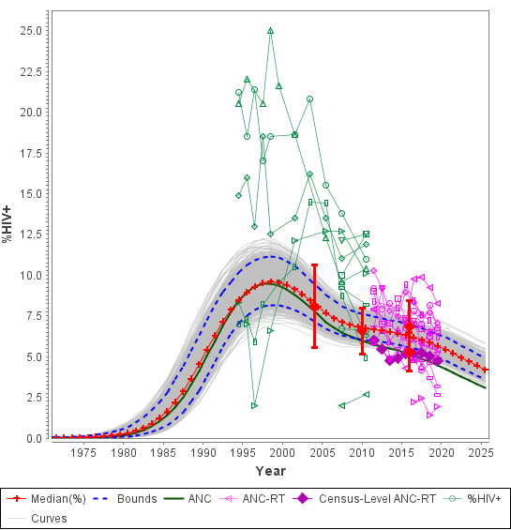
EPP muestra los resultados finales del IMIS después del ajuste
1
Curvas únicas que ajustan los datos (curvas gris claro)
Ajuste bayesiano de la prevalencia media (curva roja)
Intervalos de confianza del 95 % (curvas discontinuas azules)
2
3
Notes:
La pantalla final de ajuste del EPP muestra los resultados del proceso IMIS.
Las curvas grises que aparecen aquí son las resamplificaciones, es decir, las curvas que se eligieron porque eran más cercanas a los datos. Todas las curvas que vimos anteriormente en el proceso de ajuste que estaban lejos de los datos no pasaron el corte, por lo que no se muestran en la pantalla final.
A continuación, tomamos la mediana de la prevalencia en cada año de esos remuestreos y esto se convierte en nuestro «mejor ajuste», la línea roja en la pantalla de ajuste final.
Por último, observamos los rangos dentro de los cuales cae el 95 % de los remuestreos en cada año y los utilizamos como nuestros intervalos de confianza del 95 %, que se muestran con líneas azules discontinuas en las figuras.
Con esto concluye nuestra explicación del proceso de ajuste en EPP. Pasemos ahora a analizar brevemente la elección del modelo y, a continuación, los controles que tiene en EPP para influir en el proceso de ajuste.

Slide 23
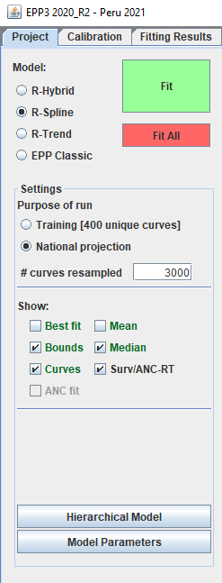
Controles sobre los ajustes: la página del proyecto EPP
En la página del proyecto EPP encontrará controles de ajuste de modelos:
  Elección del modelo
  Objetivo de la ejecución
  Número de curvas remuestreadas
Parámetros del modelo
Notes:
Ahora pasaremos a analizar cómo se puede controlar el proceso IMIS desde EPP. El ajuste y todas las funciones asociadas se encuentran en la página del proyecto EPP. Aquí se muestra el panel izquierdo de la página del proyecto EPP. Ahora ya está en condiciones de comprender la mayor parte de lo que hay allí.
En la parte superior del panel se encuentra la selección del modelo. Aquí puede elegir cuál de los cuatro modelos de EPP desea utilizar. Para la mayoría de ustedes, la elección será entre EPP Classic o R-Spline. Solo tiene que hacer clic en el botón de opción del modelo seleccionado.
El panel de configuración donde dice «Purpose of run» (Finalidad de la ejecución) es donde decide si desea 1900 curvas únicas o 400. Si hace clic en «National Projection» (Proyección nacional), estará eligiendo generar 1900 curvas únicas. Al realizar sus ajustes nacionales finales, esta es siempre la configuración que debe utilizar. Si hace clic en «Training» (Entrenamiento), solo obtendrá 400 curvas únicas. Esto está bien para talleres en los que el tiempo es escaso, pero NUNCA debe utilizarse para sus ajustes nacionales finales. El número de curvas remuestreadas está establecido por defecto en 3000 y no debe cambiar este número.
Por último, hay una gran cantidad de controles para el proceso de ajuste en el botón «Model Parameters» (Parámetros del modelo) en la parte inferior. A continuación, veremos qué hay allí.

Slide 24
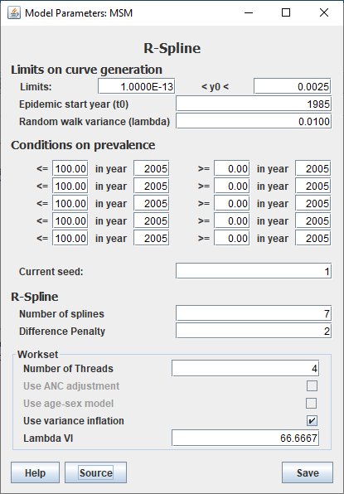
Parámetros del modelo
Haga clic en el botón «Parámetros del modelo».
Este panel le ofrece cuatro formas principales de control sobre los ajustes:
  Uso del modelo de edad y sexo
  Cambiar los parámetros específicos del modelo
  Establecimiento de condiciones sobre la prevalencia
  Aceleración de los ajustes si tiene varios núcleos en su computadora.
Notes:
Haga clic en el botón «Parámetros del modelo» situado en la parte inferior izquierda de la página del proyecto y aparecerá el cuadro de diálogo Parámetros del modelo. En la parte superior aparecerá el nombre del modelo que se está utilizando, «R-Spline» en esta figura, y variará en función del modelo utilizado.
Aquí puede controlar cuatro cosas:
Si EPP utiliza o no el modelo de edad y sexo en el ajuste.
Cualquier parámetro o prioridad específico del modelo que se pueda cambiar
Las condiciones de prevalencia que controlan el rango de curvas aceptables durante el ajuste.
Acelerar los ajustes si su computadora tiene varios núcleos.
Repasaremos cada uno de estos puntos y los explicaremos en detalle.

Slide 25
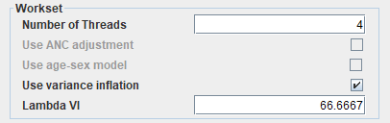
¿Qué es el modelo edad-sexo?
El EPP se presenta en dos variantes:
  El no ASM, utilizado en epidemias concentradas
    Este modelo incluye la rotación
  El modelo edad-sexo (ASM), solo disponible en epidemias generalizadas
La selección se realiza en la parte inferior de los parámetros del modelo
¿Qué es el «ajuste ANC»?
  No se utiliza en epidemias concentradas
  En epidemias generalizadas
    Con el ASM: determina si la prevalencia de las mujeres embarazadas se calcula por separado
    En no ASM, determina si se utiliza la prevalencia ajustada para las mujeres embarazadas de la base de datos «AdultToPWDB».
Notes:
Lo primero que hay que decidir es si se va a utilizar el modelo de edad y sexo o no. El EPP contiene dos modelos computacionales para relacionar la incidencia y la prevalencia. El primero es el modelo sin edad ni sexo, que llamaremos modelo no ASM. Este modelo trata a los adultos de entre 15 y 49 años de cada subpoblación como un único grupo sin estructura de edad ni sexo. Utiliza los valores medios de los parámetros de progresión y mortalidad que hemos descrito anteriormente para calcular el movimiento a través de los compartimentos de CD4 y las muertes, y era el principal modelo computacional subyacente del EPP antes de que se desarrollara el ASM. Ahora se utiliza principalmente en epidemias concentradas porque tiene la capacidad de manejar la rotación entre poblaciones, lo que aún no está presente en el modelo de edad y sexo. El segundo, conocido como modelo de edad y sexo o ASM, tiene una estructura completa de edad y sexo para los adultos, lo que hace que sus cálculos sean muy similares a los de Spectrum.
Normalmente, en epidemias generalizadas, se aplica el modelo de edad y sexo. Esto se controla en la sección «Workset» (Conjunto de trabajo) en la parte inferior de la página. Se encuentra en la sección Workset porque si utiliza el ASM para una subpoblación, debe utilizarlo para todas, es decir, se aplica a todo el Workset. Sin embargo, en epidemias concentradas, el EPP NO permite el uso del modelo de edad y sexo debido a las restricciones de rotación. Por lo tanto, si su archivo es para una epidemia concentrada, las casillas «Usar modelo de edad y sexo» y «Usar ajuste ANC» aparecerán en gris para que no pueda utilizarlas.

Slide 26
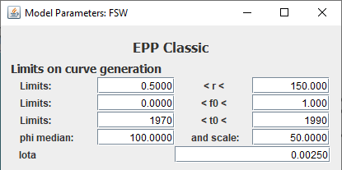
Modificación de los parámetros específicos del modelo
EPP Classic
Límites en la generación de curvas: valores predeterminados
  0,5 < r < 150,0
  0,0 < f₀ < 1,0
  1970 < t₀ < 1990
  φ ~ logística(100,50)
Los usuarios suelen cambiar solo t₀ rango de años de inicio
Notes:
La siguiente sección del cuadro de diálogo Parámetros del modelo, en la parte superior del panel, es una sección para parámetros específicos del modelo, que se muestra aquí para EPP Classic. Estas entradas son específicas del modelo de incidencia elegido. Para el modelo EPP Classic, tiene las siguientes entradas:
Los límites de los cuatro parámetros del modelo EPP Classic, con los valores predeterminados que se muestran aquí. Estos se utilizan en el muestreo de los parámetros para obtener las muestras iniciales que se utilizan en el proceso de ajuste del IMIS.
El iota, como se ha comentado anteriormente, es el pulso de infección que desencadena la epidemia en T-cero.
Normalmente, el único de estos que los usuarios cambiarán es el límite en T-cero, marcado aquí con un círculo rojo. Normalmente, se querrá un rango de entre 5 y 10 años antes de que se observara la primera infección hasta unos 10 años después, para dar al EPP un amplio abanico de opciones posibles durante el procedimiento de ajuste. Así, por ejemplo, en Europa del Este, donde las epidemias entre las personas que se inyectan drogas comenzaron a principios y mediados de la década de 1990, se podría utilizar un rango de 1985 a 2005 para las PWID.

Slide 27
Modificación de parámetros específicos del modelo
R-Spline
Límites en la generación de curvas
  y₀ es el pulso inicial de la epidemia
  El año de inicio de la epidemia es específico de cada país
  Varianza del paseo aleatorio
R-Spline
  Número de splines
  Penalización por diferencia
Normalmente, los usuarios solo cambian el «Año de inicio de la epidemia».
Notes:
Para R-Spline solo hay unas pocas opciones que se pueden cambiar en «Límites en la generación de curvas». Entre ellas se incluyen:
El pulso inicial de la epidemia, que aquí se denomina Y-cero.
El año de inicio de la epidemia: en R-Spline, el pulso de infección se introduce en este año.
Por último, la varianza del paseo aleatorio, que controla lo que ocurre después del final de los datos.
También hay valores para el número de splines y la penalización por diferencia.
Una vez más, el único de estos valores que deben cambiar los usuarios no avanzados, que no comprenden los modelos a fondo, es el año de inicio de la epidemia. Y hay que tener cuidado con eso porque en R-Spline el tamaño del pulso inicial puede variar en función del rango y0, a diferencia de EPP Classic, que utiliza un pulso inicial fijo. Normalmente, el año de inicio se ha fijado en el momento de la primera infección por VIH en un país y esta información se almacena en una base de datos EPP, por lo que normalmente ya está configurada correctamente para su país.

Slide 28
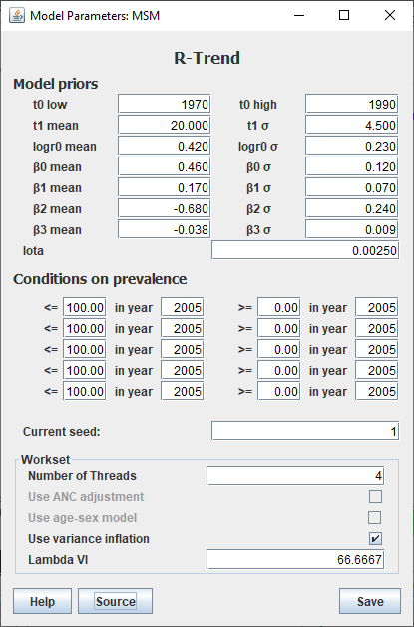
Modificación de parámetros específicos del modelo
R-Trend
Límites en la generación de curvas
  7 parámetros del modelo
  t₀ , t₁ , r₀ , β₀ …β₃
Normalmente, los usuarios solo cambian t₀ bajo y t₀ alto, es decir, el rango de años de inicio.
Notes:
En R-Trend, los siete parámetros del modelo se encuentran en «Model priors» (Parámetros previos del modelo). La mayoría de ellos se han establecido ajustando el modelo R-Trend a un gran número de epidemias en diferentes países y tomando luego las medias y las desviaciones estándar de los parámetros del modelo, por lo que ya son bastante representativos de los valores observados en el mundo real. También hay un iota que es la magnitud del pulso inicial fijo. Una vez más, la única variable que el usuario debería considerar cambiar aquí es el rango para el año de inicio, desde T-cero bajo hasta T-cero alto, si considera que los valores predeterminados no captan todo el rango de posibles años de inicio en su país.

Slide 29
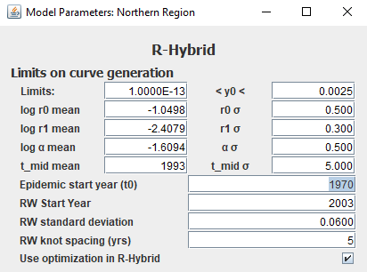
Modificación de los parámetros específicos del modelo
R-Híbrido
Límites en la generación de curvas
  Rango del pulso inicial de infección («Límites:»)
  Cuatro parámetros del modelo logístico
  Año de inicio de la epidemia
  Valores de recorrido aleatorio
  Optimización del uso
Solo los usuarios avanzados deben cambiar estos parámetros
Notes:
El último cuadro de diálogo Parámetros del modelo que examinaremos rápidamente es el de R-Hybrid.
La primera variable en «Límites en la generación de curvas» es el pulso inicial de infección, y-cero (y₀ ), expresado como porcentaje de la población susceptible. Se utiliza en R-Hybrid para iniciar la epidemia en el «Año de inicio de la epidemia (t₀ )» especificado en la mitad de esta sección, tal y como se hace con R-Spline.
Las siguientes cuatro entradas son los valores previos para la función logística en R-Hybrid.
Después del año de inicio de la epidemia, las siguientes tres entradas controlan el procedimiento de recorrido aleatorio. La primera es el año de inicio del recorrido aleatorio, establecido por defecto en 2003. La siguiente es la desviación estándar del recorrido aleatorio y la tercera es el número de años entre las variables del recorrido aleatorio que dan los valores de r después de que comience el recorrido aleatorio.
Normalmente, el usuario no necesitará cambiar ninguna de estas entradas, ya que están configuradas adecuadamente para la mayoría de los países con epidemias generalizadas.
La última casilla aquí se denomina «Usar optimización en R-Hybrid». Dado que el modelo R-Hybrid tiene un gran número de variables, se acelera considerablemente el proceso de ajuste si se calcula un conjunto óptimo de parámetros «más adecuados» para el modelo R-Hybrid antes de iniciar el procedimiento de muestreo en IMIS. Se trata de un conjunto de parámetros que maximiza la probabilidad y ofrece el mejor ajuste a los datos. Este conjunto óptimo se utiliza entonces como punto de partida del algoritmo IMIS. Si desmarca esta casilla, verá que el ajuste se realiza mucho más lentamente y es posible que no alcance el número deseado de curvas únicas.
En resumen, a menos que tenga un conocimiento sólido de los detalles de los modelos que está utilizando y del procedimiento de ajuste de IMIS, no cambie los límites de los cuadros de diálogo de parámetros del modelo de sus valores predeterminados. Para la mayoría de los modelos, los únicos límites que es posible que desee cambiar son el año de inicio y/o el rango de años de inicio si tiene pruebas de que la epidemia está comenzando demasiado pronto o demasiado tarde.

Slide 30
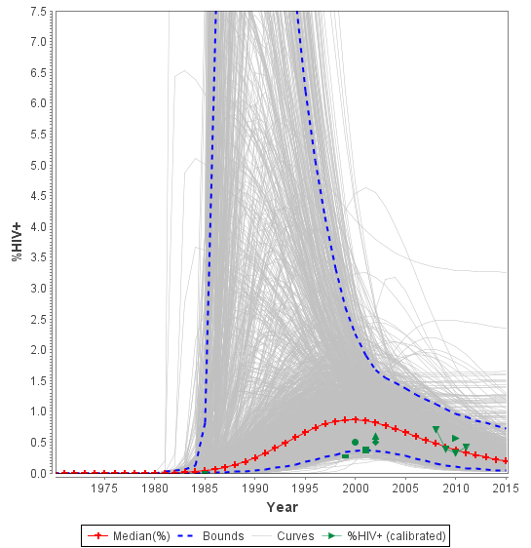
Establecimiento de condiciones sobre la prevalencia
A veces, al ajustar, es posible que vea algunas curvas finales remuestreadas que son claramente imposibles desde el punto de vista epidemiológico.
Notes:
Debido a que IMIS prueba un gran número de curvas posibles, en algunos casos obtendrá curvas que sabe que NO son epidemiológicamente realistas.
Por ejemplo, en esta figura, hay un conjunto de curvas iniciales «disparadas» que suben mucho y luego bajan en los años posteriores para pasar por los datos, y luego hay un segundo conjunto de curvas que parecen subir de manera bastante razonable a partir de 1985 y luego pasan por los puntos de datos. Esto ocurre con mayor frecuencia en situaciones en las que los datos son escasos en las primeras fases de la epidemia, por lo que no permiten especificar completamente la forma de la curva epidémica a lo largo de la epidemia. En situaciones con abundancia de datos, rara vez se observa este problema.
Como experto en epidemiología, usted sabe que estos «disparos» iniciales no son viables, sino que son consecuencia del procedimiento de ajuste que sigue ciegamente sus instrucciones para encontrar cualquier cosa que se acerque a los datos. Sin embargo, afectan a sus medianas bayesianas y, por lo tanto, a su proyección general de la epidemia. Por lo tanto, necesitamos una forma de eliminarlos.

Slide 31
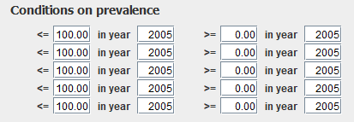
Establecimiento de condiciones sobre la prevalencia
Restricción de los ajustes
Se aplican condiciones de prevalencia en EPP para eliminar estas curvas
Esto se hace en el panel central del cuadro de diálogo Parámetros del modelo.
Notes:
En el centro de la página Parámetros del modelo hay un conjunto de controles que le permiten aplicar condiciones de prevalencia a las curvas que se generan. Estas condiciones de prevalencia se especifican como prevalencia por encima o por debajo de un nivel concreto en un año determinado. Puede establecer hasta 5 límites superiores de prevalencia y 5 límites inferiores de prevalencia.
Antes de explicar cómo utilizarlos, queremos destacar que no debe utilizarlos a menos que sea absolutamente necesario para eliminar curvas poco realistas. Lo más habitual es que esto solo ocurra en situaciones en las que los datos son relativamente escasos.

Slide 32


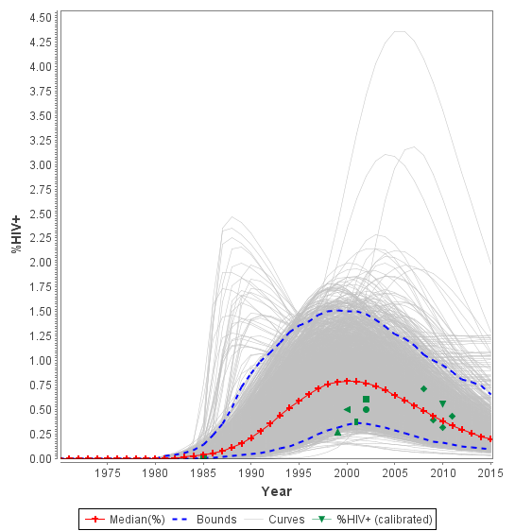
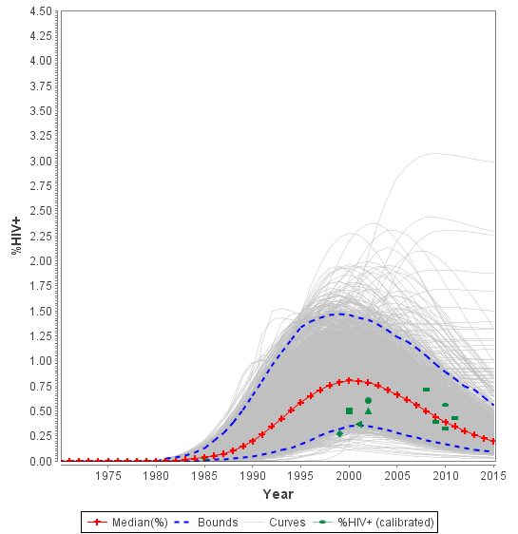
Ejemplo de aplicación de las condiciones de prevalencia
Notes:
Para eliminar los tiradores mostrados anteriormente, se puede aplicar una condición de prevalencia según la cual la prevalencia sea inferior al 1,5 % en 1995. Dado que la mayoría de estos tiradores superan con creces el 1,5 %, quedarán eliminados al reajustar los datos, tal y como se muestra en el gráfico superior izquierdo.
Sin embargo, eso todavía deja algunos casos aislados en 1985, una segunda condición de que la prevalencia sea inferior al 1,0 % en 1990 puede eliminarlos, como se muestra en el gráfico superior derecho.
Tenga en cuenta que cada vez que aplique condiciones de prevalencia, deberá volver a ajustar, ya que solo se aplican DURANTE el procedimiento de ajuste.

Slide 33
Utilice las condiciones de prevalencia con moderación
Algunas reglas a seguir
Antes de aplicar cualquier condición de prevalencia, ejecute el modelo sin restricciones y examine los resultados en busca de curvas poco realistas.
  Además, si ya ha aplicado condiciones de prevalencia, intente volver a ajustar sin ellas y observe cómo afecta a sus ajustes.
Limite el número de condiciones de prevalencia aplicadas al mínimo necesario para eliminar curvas poco realistas
  Demasiadas condiciones eliminarán algunos ajustes legítimos a los datos
No establezca restricciones inferiores y superiores en el mismo año.
  Esto dirige artificialmente su ajuste y reducirá la incertidumbre.
Evite establecer restricciones cercanas a los datos (en un plazo de 3 a 5 años).
  Los datos deben determinar lo que ocurre aquí.
  Por lo general, debe aplicarlas pronto, cuando los datos son escasos, si es que las aplica.
Examine siempre el ajuste resultante en relación con los datos para asegurarse de que no ha eliminado curvas que concuerdan con sus datos.
Notes:
Las condiciones de prevalencia pueden alterar por completo la naturaleza de sus ajustes, por lo que es fundamental que comprenda el impacto que tienen en ellos. Por lo tanto, le recomendamos que siga unas sencillas reglas:
Antes de aplicar cualquier condición de prevalencia, realice el ajuste sin ellas. Compruebe si hay curvas poco realistas en un ajuste sin restricciones. Si hay condiciones de prevalencia en su archivo actual, anótelas, elimínelas y vuelva a intentar el ajuste. Observe en qué medida afectan a los resultados. A menudo, las condiciones de prevalencia se dejan en los archivos incluso después de haber realizado cambios en el modelo o programa de incidencia elegido, la vigilancia y los datos de la encuesta. Por lo tanto, siempre debe intentar realizar un ajuste después de eliminarlas primero.
Limite el número de condiciones de prevalencia utilizadas al mínimo absoluto necesario para eliminar las curvas que no sean epidemiológicamente razonables.
No establezca restricciones de prevalencia inferiores y superiores en el mismo año. Esto le indica al modelo qué hacer y qué curso seguir, y entonces no reflejará completamente el conjunto de curvas que son realistas dados sus datos. También reducirá artificialmente la incertidumbre.
Mantenga sus restricciones alejadas de los datos. En la mayoría de los casos, es conveniente aplicarlas varios años antes de que los datos estén disponibles. También es conveniente utilizarlas cuando los datos son escasos, pero otra información, por ejemplo, los casos de sida o los estudios ad hoc, le indican que la epidemia debería seguir siendo baja.
Por último, compare siempre cuidadosamente el ajuste con las condiciones de prevalencia con el ajuste sin ellas. Siempre puede abrir dos copias de Spectrum para hacerlo, de modo que pueda ver las dos ejecuciones del EPP una al lado de la otra. Asegúrese de que sus restricciones no hayan eliminado curvas que ESTÁN en acuerdo razonable con sus datos.

Slide 34
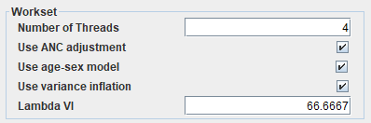
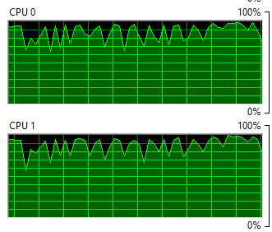
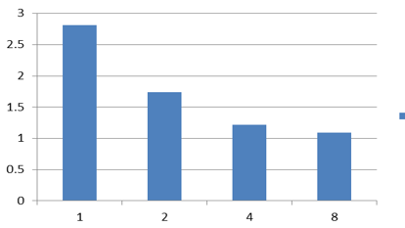
Acelera tus ajustes
Las computadoras modernas tienen múltiples unidades de cómputo
  Denominadas generalmente «núcleos»
  Cada núcleo puede ejecutar normalmente dos subprocesos
Puede establecer el número de subprocesos que desea utilizar
Se recomienda configurarlo con el número de núcleos
Notes:
Una última cosa antes de terminar. Las computadoras modernas, incluidas la mayoría de las computadoras portátiles de los últimos cinco años aproximadamente, tienen múltiples unidades de cómputo, normalmente denominadas núcleos. Si una computadora tiene cuatro núcleos, en realidad puede ejecutar cuatro cálculos diferentes en paralelo al mismo tiempo. Y lo que es aún mejor, gracias a la magia de la informática moderna, la mayoría de los núcleos pueden ejecutar dos cálculos al mismo tiempo, cada uno de los cuales se denomina «hilo». En la mayoría de los procesadores Intel modernos, cada núcleo puede ejecutar dos subprocesos, lo que supone un total de ocho cálculos al mismo tiempo. Si tienes un portátil de gama baja, probablemente tenga dos núcleos, mientras que si tienes uno de gama alta, probablemente tenga cuatro. La mayoría de los ordenadores de escritorio modernos tienen cuatro núcleos, y no es raro que los de gama alta tengan entre seis y ocho.
En EPP, puede establecer el número de subprocesos que se utilizarán en la sección «Workset» (Conjunto de trabajo), junto a la etiqueta «Number of threads» (Número de subprocesos). A continuación, EPP ejecutará las curvas y los cálculos de probabilidad en el procedimiento IMIS en paralelo en los diferentes núcleos, lo que acelerará el ajuste. Normalmente, recomendamos establecer este valor en el número de núcleos que tenga, ya que si ejecuta varios subprocesos, estos se ejecutan más lentamente, por lo que la ganancia es mínima cuando el número de subprocesos supera el número de núcleos.
La figura del centro muestra el porcentaje de utilización de la CPU en cada núcleo (aquí, en los dos primeros núcleos) durante un ajuste de EPP. Cuando EPP está realizando el ajuste, no se sorprenda si ve que el uso de los núcleos se acerca al 100 %. EPP requiere un gran esfuerzo computacional.
La figura de abajo muestra una reducción típica del tiempo de ajuste en una computadora de 4 núcleos para un país. El uso de 4 subprocesos puede reducir el tiempo de 2,8 minutos a aproximadamente 1,2 minutos, lo que supone una aceleración considerable. Sin embargo, añadir más subprocesos solo proporciona una pequeña ganancia adicional. Recomendamos utilizar solo el mismo número de subprocesos que núcleos, de modo que su computadora siga teniendo recursos suficientes para permitirle consultar el correo electrónico, navegar por Internet, ejecutar Excel y seguir trabajando mientras el EPP se ajusta.

Slide 35
Rotación en epidemias concentradas
Concepto: las poblaciones clave a veces no son poblaciones cerradas
En las epidemias concentradas, la mayor parte de la incidencia se da en poblaciones clave
Las personas pueden entrar y salir de las poblaciones clave
  Los trabajadores sexuales trabajan varios años y luego lo dejan
  Las personas que se inyectan drogas pueden dejar de hacerlo después de un tiempo
Cuando lo hacen, transmiten el VIH a grupos de población no clave de hombres y mujeres
Personas que se inyectan drogas con una prevalencia del 60 %
(1000 hombres que se inyectan durante 10 años y luego dejan de hacerlo)
100 al año
(60 VIH+
40 VIH-)
100 VIH(-)
en pers. año
Población no clave
Hombres restantes
Notes:
Antes de terminar, conviene hacer un breve repaso de la rotación en las epidemias concentradas. El concepto de rotación se basa en que las poblaciones clave, por ejemplo, las trabajadoras sexuales y las personas que se inyectan drogas, no son poblaciones cerradas. Las mujeres entran y salen del trabajo sexual cada año y las encuestas suelen mostrar que trabajan durante varios años antes de volver a la población general. Del mismo modo, las personas que se inyectan drogas a veces lo hacen durante un periodo de tiempo limitado, por ejemplo, 10 años, y luego dejan de inyectarse.
Dado que el riesgo es mayor entre las poblaciones clave, la mayoría de las nuevas infecciones en las epidemias concentradas se producen entre ellas; sin embargo, la rotación tiene entonces algunas implicaciones importantes para la localización de las infecciones prevalentes. Si los hombres y las mujeres pasan de ser poblaciones clave con niveles elevados de VIH a poblaciones no clave, algunos de ellos llevarán consigo las infecciones por VIH, lo que contribuirá a la prevalencia fuera de las poblaciones clave.
Tomemos el ejemplo que se muestra aquí de un grupo de mil hombres que se inyectan drogas. Si la prevalencia entre las personas que se inyectan drogas es del 60 %, entonces 600 de ellos viven con el VIH. Si siguen consumiendo drogas durante 10 años de media, cada año 100 de ellos abandonarán la población de PWID para reincorporarse al resto de la población masculina. Si el tamaño de la población de PWID se mantiene fijo, serán sustituidos por 100 hombres procedentes de poblaciones no clave que comienzan a inyectarse drogas.
Esto significa que 60 hombres VIH positivos que se inyectaban drogas se sumarán ahora a la población masculina restante. Esto aumentará la prevalencia general entre la población restante, pero las infecciones no se produjeron allí. Además, dada la baja prevalencia en la población masculina restante en la mayoría de los entornos epidémicos concentrados, es muy probable que las 100 personas que inician el consumo de drogas inyectables tengan una prevalencia cercana a cero. Por lo tanto, el resultado neto es un aumento del número de infecciones entre la población masculina restante. A lo largo de los años, estas infecciones pueden acumularse hasta representar una parte sustancial de las infecciones entre los hombres restantes.
Otra consecuencia de la rotación es que la incidencia entre los hombres que se inyectan drogas debe ser mayor de lo que sería en otras circunstancias. Las epidemias entre las personas que se inyectan drogas suelen alcanzar un nivel elevado, como el 60 % que se menciona aquí, y se mantienen en ese nivel. Dado que 60 de los 600 seropositivos han abandonado el grupo, debe haber nuevas infecciones adicionales en el grupo para mantener la prevalencia del 60 % en el año siguiente.

Slide 36
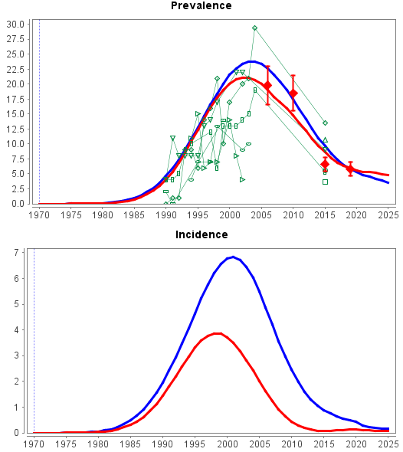
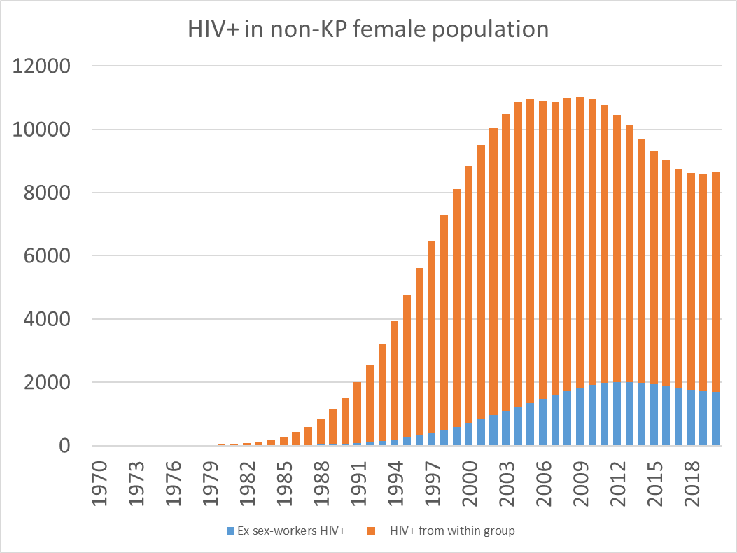
Efectos de la rotación en los ataques
Se necesita una mayor incidencia para mantener la prevalencia
Se puede trasladar a un gran número de personas que viven con el VIH a la población no KP
El rojo es sin rotación
El azul indica rotación
Notes:
Veamos un ejemplo real de Senegal, donde las trabajadoras sexuales pasaron por un periodo de alta prevalencia a principios de la década de 2000. Aunque esa prevalencia ha disminuido, en estos gráficos se pueden observar los efectos sobre la incidencia entre las trabajadoras sexuales y la prevalencia entre el resto de la población femenina. La duración del trabajo sexual introducida aquí es de 10 años. Se realizaron ajustes con y sin rotación para poder compararlos.
Consideremos primero el gráfico de incidencia de la parte inferior izquierda. Para ajustar los datos de prevalencia, la incidencia con rotación, en azul, debe ser sustancialmente mayor que la incidencia sin rotación, en rojo. El ajuste también es ligeramente diferente, ya que la mayor incidencia al principio afecta a la forma general de la curva ajustada.
Además, como muestra el gráfico de la derecha, dado que 1/10 de las trabajadoras sexuales que eran VIH+ abandonan la población de trabajadoras sexuales cada año, vemos una acumulación constante a lo largo del tiempo del número de ex trabajadoras sexuales VIH+ en el grupo de mujeres no KP, es decir, las mujeres restantes. En el pico de 2012, representan casi el 20 % de todas las infecciones en la población femenina restante. El resto de las infecciones entre las mujeres restantes se debieron a comportamientos de riesgo en ese grupo, principalmente relaciones sexuales con maridos que habían contraído el VIH. Esto demuestra que la rotación puede tener un impacto significativo en la prevalencia en poblaciones no clave de menor riesgo.

Slide 37
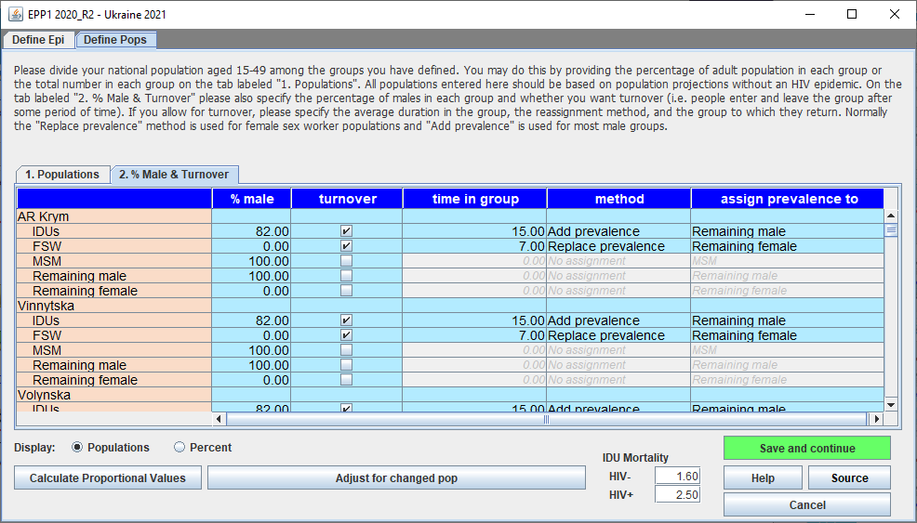
Especificar la rotación en EPP: pestaña «% Hombres y rotación»
1
2
4
3
Marque la casilla de rotación para la población clave
Introduzca los años que ha pasado en el grupo
Especificar el grupo al que regresan
Seleccione «Añadir» o «Reemplazar» prevalencia
Notes:
Dentro de EPP, los parámetros para la rotación se ingresan en la página Definir poblaciones, en la pestaña «% de machos y rotación» que se muestra aquí.
La primera columna muestra cada subpoblación en una fila separada. La segunda columna se establece en el porcentaje de hombres de ese grupo. Las cuatro columnas siguientes se refieren a la rotación. Si un grupo tiene rotación, marque la casilla de la columna denominada «rotación». A continuación, se introduce el tiempo medio en el grupo en años en la columna «tiempo en el grupo». El grupo de subpoblación al que regresan al abandonar la población clave se especifica en «asignar prevalencia a». Por último, se indica lo que se desea hacer con su prevalencia del VIH cuando regresan a ese grupo: «Añadir prevalencia» o «Reemplazar prevalencia».
Esta es toda la información necesaria para especificar la rotación en EPP.

Slide 38
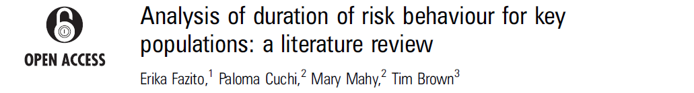
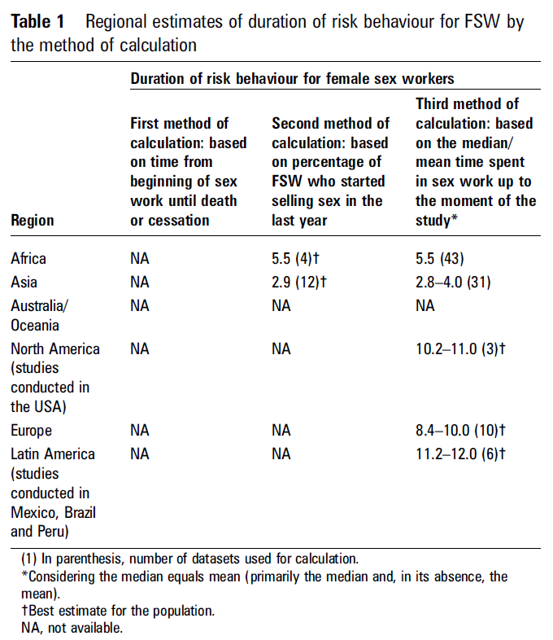
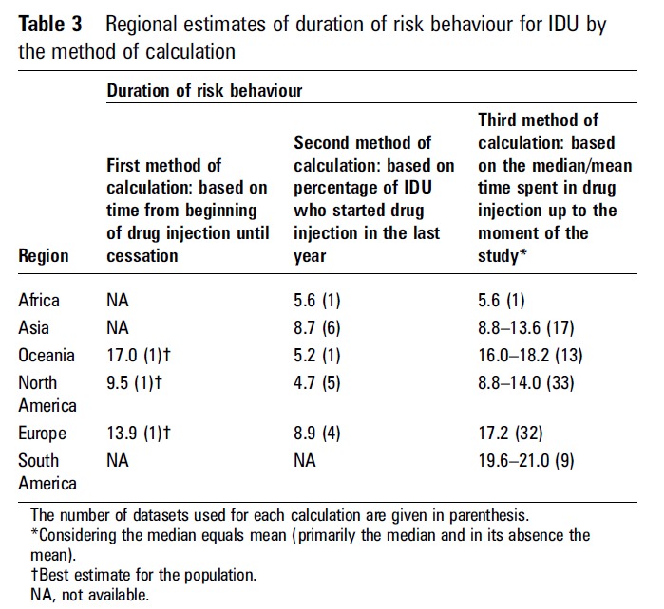
Estimación del tiempo en grupo
Fazito et al.:
https://sti.bmj.com/content/sextrans/88/Suppl_2/i24.full.pdf?with-ds=yes
Pregunte a quienes han abandonado KP cuánto tiempo estuvieron allí.
Observe el porcentaje de personas que ingresaron en KP el año pasado
Duplique la mediana del tiempo que se ha informado en KP.
Notes:
Antes de analizar la prevalencia de «Añadir» y «Reemplazar», hablemos de dónde se pueden encontrar las estimaciones de tiempo en una población clave. Tal y como describe el artículo de Fazito et al., cuyo enlace se proporciona más arriba, se pueden utilizar tres métodos:
En primer lugar, obtener una muestra de antiguos miembros de la población clave para que indiquen cuánto tiempo formaron parte del grupo y calcular la media.
En segundo lugar, examinar el porcentaje de personas que se incorporaron en el último año. En la hipótesis de estado estacionario, uno sobre el porcentaje de personas que se incorporaron en el último año dará una estimación de la duración media de la rotación.
Por último, preguntar a un grupo numeroso de miembros actuales de la población clave cuánto tiempo llevan formando parte del grupo y luego duplicar esta cifra. Normalmente se utiliza la mediana para esto, ya que las distribuciones tienden a sesgarse hacia duraciones más cortas, ya que algunas personas entran y salen de los grupos con bastante rapidez, mientras que solo unas pocas permanecen durante períodos de tiempo extremadamente largos.
Las tablas de los documentos que se muestran aquí ofrecen algunas cifras típicas observadas en las trabajadoras sexuales y las personas que se inyectan drogas en diferentes regiones del mundo.

Slide 39
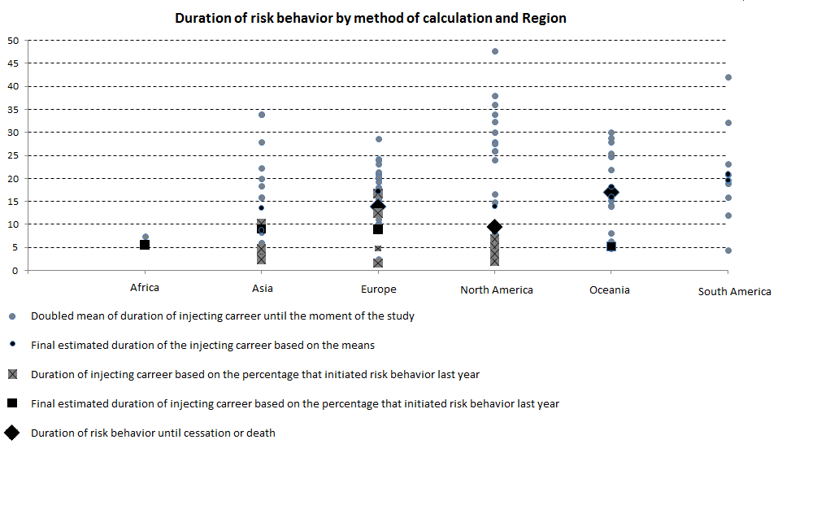
Calcular el tiempo en grupo en su país
Las duraciones observadas pueden variar mucho incluso dentro de una misma región.
Utilice datos específicos del país procedentes de estudios y encuestas, si están disponibles.
Discútalo con los miembros y expertos locales de KP
Compare siempre con
los valores regionales para
plausibilidad
Notes:
Cabe señalar que las duraciones observadas son bastante variables incluso dentro de una misma región. Por ello, es importante utilizar datos locales para establecer estos valores. Existen dos fuentes principales de datos locales: en primer lugar, los estudios y encuestas locales sobre las poblaciones clave de su país que pueda encontrar; y, en segundo lugar, las conversaciones con miembros de las poblaciones clave locales, con quienes les prestan servicios o con expertos que las estudian. Lo ideal sería utilizar ambos enfoques y triangularlos. Además, los resultados siempre deben compararse con los valores regionales que figuran en el artículo de Fazito et al. para evaluar su plausibilidad. Si hay grandes discrepancias, es necesario consultar con expertos nacionales.

Slide 40
«Añadir prevalencia» y «Reemplazar prevalencia»
¿Qué significan?
Cuando las ex trabajadoras sexuales VIH positivas se incorporan a otros grupos, pueden ser o no incluidas en la vigilancia o las estimaciones del grupo.
  Por ejemplo, si la prevalencia en mujeres que no pertenecen a los grupos clave se basa en mediciones de atención prenatal, es probable que se incluya a las ex trabajadoras sexuales.
  Pero si la prevalencia en hombres no KP se basa en jóvenes militares, es probable que no se tenga en cuenta a los ex consumidores de drogas inyectables.
Por lo tanto, si se analiza a las mujeres no KP, el efecto de las ex trabajadoras sexuales ya se tiene en cuenta:
  Reemplazar la prevalencia.
Pero si nos fijamos en los hombres no KP, los ex PWID VIH positivos no se registran y debemos:
  Añadir la prevalencia
Para cada población con rotación, considerar si sus infecciones se registrarán en la vigilancia del grupo receptor.
Notes:
El último tema que se abordará es «Añadir prevalencia» y «Reemplazar prevalencia». Estos conceptos se refieren a si los miembros de la población clave ya están incluidos en las estimaciones de prevalencia realizadas para el grupo receptor.
Tomemos, por ejemplo, la población femenina restante. Las estimaciones se realizan basándose en la vigilancia de las asistentes a las clínicas prenatales. Las ex trabajadoras sexuales que han regresado a la población general y se han casado tendrán las mismas probabilidades de ser detectadas en esa vigilancia que otras mujeres. Dado que las ex trabajadoras sexuales VIH+ ya están incluidas en la vigilancia, no queremos aumentar la estimación de prevalencia, solo queremos «reemplazar» parte de la prevalencia con la procedente de las ex trabajadoras sexuales.
Por otro lado, si las estimaciones entre los hombres restantes se basan en el muestreo de jóvenes reclutas militares, es poco probable que los ex consumidores de drogas inyectables sean incluidos en ese muestreo/vigilancia. En este caso, queremos «añadir» las infecciones entre los ex consumidores de drogas inyectables a las estimaciones de prevalencia existentes entre los reclutas militares de ese muestreo.
Así que, básicamente, «sumar» o «reemplazar» la prevalencia es un identificador de si los exmiembros de KP VIH+ se incluyen o no en las estimaciones actuales de prevalencia en la población receptora. Si se incluyen, utilice «reemplazar prevalencia»; si no se incluyen, utilice «sumar prevalencia».

Slide 41
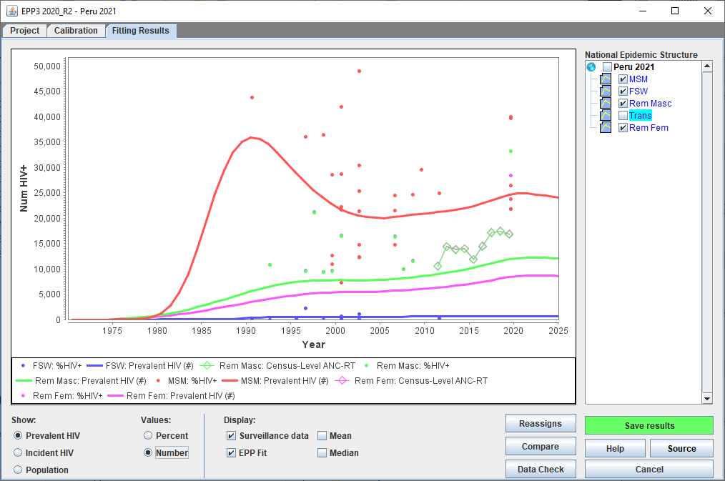
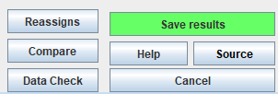

Observar los efectos de la rotación en las personas VIH+ de una subpoblación
La tabla «Reasignaciones»
Con el número de «prevalencia añadida» después de la reasignación es mayor
Con «Reemplazar prevalencia», el número es el mismo
Notes:
Los efectos de esto se pueden ver en la tabla «Reasignaciones» de la página Resultados del ajuste de EPP. En la parte inferior derecha de esa página, haga clic en el botón «Reasignaciones».
Aparecerá una tabla que describe la reasignación entre los grupos con rotación y las poblaciones a las que regresan. En el ejemplo superior, la población masculina restante «suma» la prevalencia de la rotación de clientes y hombres que tienen relaciones sexuales con hombres (HSH). Como puede ver, cuando se utiliza la «prevalencia añadida», el número de VIH+ en la fila denominada «VIH+ después de la reasignación» es la suma del «VIH+ original en el grupo» más el número añadido de ex-HSH y ex-clientes.
En la tabla inferior para los trabajadores sexuales (Travailleur du sexe) se ha utilizado la «prevalencia de sustitución». Obsérvese ahora que las cifras de «VIH+ después de la reasignación» y «VIH+ original en el grupo» son las mismas, pero las dos líneas amarillas las dividen entre infecciones entre ex trabajadores sexuales e infecciones contraídas como miembros del grupo de mujeres restantes. Esta tabla se utilizó para preparar las cifras de la contribución de los ex trabajadores sexuales a la prevalencia general femenina en Senegal que presentamos anteriormente.
Por lo tanto, la rotación no es un concepto difícil, pero es un factor importante en el ajuste de las curvas, aumenta la incidencia en las poblaciones clave y puede afectar a los niveles de prevalencia en los grupos receptores.

Slide 42

Ajustes de los datos censales de ANC-RT en epidemias concentradas
Con la introducción de pruebas ANC generalizadas en entornos concentrados:
  Se dispone ahora de un gran conjunto de datos sobre mujeres embarazadas.
  Este conjunto de datos suele ser representativo
  El número de mujeres sometidas a pruebas supera con creces el tamaño de las muestras tradicionales de vigilancia centinela de la atención prenatal, que oscila entre 200 y 400
Normalmente, en epidemias concentradas, los datos de vigilancia del VIH se consideran el conjunto de datos más importante
Pero esto crea un problema:
  Nos perdemos los mejores datos.
Notes:
Un último tema antes de terminar.
El impulso para eliminar la transmisión de madre a hijo ha dado lugar a la realización de pruebas casi universales en los centros de atención prenatal, incluso en entornos con epidemias concentradas. Esto ha permitido disponer de un conjunto de datos amplio y casi completo sobre el VIH entre las mujeres que acuden a los centros de atención prenatal. El tamaño de esta muestra, que en ocasiones alcanza los cientos de miles o millones, eclipsa los datos disponibles de la vigilancia centinela de los centros de atención prenatal, con tamaños de muestra típicos de entre 200 y 400.
Esto ha planteado un problema en el EPP en epidemias concentradas. Normalmente, nos ajustamos a los datos de la vigilancia centinela y los consideramos el mejor conjunto de datos disponible. En los cálculos se utiliza un ajuste para los datos del censo de las ANC-RT, pero es relativo a los datos de la vigilancia centinela. Esto tuvo el desafortunado impacto que se muestra en la figura: el ajuste se centra en los datos centinela en verde, y no en los datos del censo de las ANC, más completos y amplios, que se muestran en morado. Dada la exhaustividad de los datos del censo, es a estos a los que deberíamos ajustarnos. ¡Aquí es claramente la cola la que mueve al perro!

Slide 43

En 2020, el EPP cambió la forma en que maneja los datos del censo ANC-RT en epidemias concentradas.
Si se ajustan los datos preparados en el modo de datos de atención prenatal en la página de datos sobre el VIH, entonces:
  El EPP trata los datos del censo de ANC como dominantes
Como resultado, los ajustes del EPP se centrarán en los datos del censo de la atención prenatal
Proporciona ajustes más representativos para las mujeres embarazadas cuando se dispone de datos del censo.
Notes:
Como consecuencia, en 2020 se introdujo un cambio en el EPP. Si se encuentra en el modo de datos del PNA en la página de resultados del VIH y se proporcionan datos del censo del PNA, el EPP asume que debe ajustarse a los datos del censo del PNA y el desfase de los datos de vigilancia centinela del PNA se calcula en relación con ello. Esto significa que el EPP se ajustará a los datos del censo de la atención prenatal, basándose en la forma de los datos de vigilancia centinela de años anteriores. Esto proporciona resultados mucho más representativos de la prevalencia entre las mujeres embarazadas en el conjunto del país.

Slide 44
¡Gracias por leer hasta el final!
Notes:
Gracias por acompañarnos en todos los detalles técnicos de EPP. Esperamos que ahora comprenda mejor cómo funciona EPP, qué hacen las distintas opciones de control disponibles y cómo aprovechar mejor EPP para generar proyecciones más realistas que reflejen con precisión la situación epidémica de su país.

